Slide 1


快消行业解决方案
把每一次终端补货，
变成可执行的供应链
云上订货 · 快消行业订货系统解决方案
从品牌商城、渠道价格与促销，到订货汇总、以销定采、周转效期、配送回单和客户对账，让高频生意仍有统一执行口径。
饮料乳品
休闲食品
家清纸品
个护美妆
母婴用品
商超便利
快消订货与经营协同
Notes:
https://www.ysdinghuo.com/cases/fmcg-distribution-promotion-case.html

Slide 2



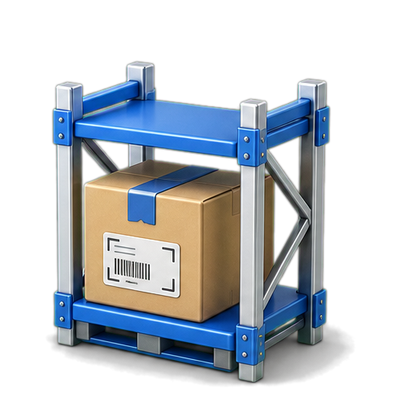

01 行业价值：订单要继续驱动内部执行
快消订货，不止是多一个下单入口
客户补货之后，需求还要继续进入价格与促销核准、采购、仓配和对账，才真正变成企业可执行的业务。
选品更快
政策更准
需求可汇总
备货可执行
账务可核对
按品牌、品类、规格与常购记录快速找到商品
客户价、等级价、促销与起订规则在下单前说明
自助订货、代客开单与PC后台录单统一进入订单池
订购数、库存与采购中数量进入采购判断
订货、退货与关联收付款回到客户账务口径
一张订单，不只回答卖了什么，还要回答下一步由谁执行
云上订货｜快消行业订货系统解决方案
02
Notes:
https://www.ysdinghuo.com/cases/fmcg-distribution-promotion-case.html

Slide 3



01 行业现场：渠道多、规则多、节奏快
从品牌到终端，共享一张渠道供货网络
品牌商、总代、区域经销、KA商超、便利店、专卖店与电商团购的经营方式不同，但商品、价格、活动与履约口径需要统一。
01
02
03
04
05
品牌商/总代
›
区域经销
›
KA/连锁商超
›
便利/专卖
›
电商/团购
商品政策、新品节奏与活动规则
区域客户、等级价格与补货任务
合同价、促销档期与周期结算
高频补货、整箱采购与快速交付
活动选品、批量清单与项目交期
统一的是商品、价格、活动与履约口径，不是渠道经营方式
云上订货｜快消行业订货系统解决方案
03
Notes:
https://www.ysdinghuo.com/cases/fmcg-distribution-promotion-case.html
https://www.ysdinghuo.com/clusters/fmcg-distribution-order-system-cluster.html

Slide 4

01 行业覆盖：不同品类有不同补货逻辑
八类快消业态，补货重点各不相同
食品饮料看高频与效期，日化纸品看整箱周转，母婴个护看品牌与渠道价，季节礼盒看活动和交期。
01
饮料乳品
02
休闲食品
高频整箱 · 档期 · 效期
口味规格 · 动销 · 买赠
03
冲调粮油
04
家清纸品
家庭装 · 周期补货 · 渠道价
大包装 · 促销 · 仓配体积
05
个护美妆
06
母婴用品
品牌系列 · 新品 · 专属价
尺码规格 · 会员 · 效期按需
07
季节礼盒
08
生活百货
预售 · 组合 · 承诺交期
长尾SKU · 常购 · 批量下单
垂直品类不同，但都要围绕SKU、客户价、促销、订单与周转协同
云上订货｜快消行业订货系统解决方案
04
Notes:
https://www.ysdinghuo.com/cases/fmcg-distribution-promotion-case.html

Slide 5

01 行业难点：变化会同时压到一张订单上
高频、多SKU、多促销、高周转，会一起放大执行难度
当商品、客户、促销和交期持续变化时，电话、群聊和表格很难稳定承接。
订单容易漏
价格容易错
促销易漏执行
客户自助、业务员代客与PC后台录单分散在多处
等级价、指定价、档期价和临时政策口径不同
买赠、满减、优惠券和活动客户范围难核对
缺货与积压并存
铺货反馈断层
对账反复
畅销款来不及补，慢销与季节品又占库存
到店沟通、终端库存与补货建议没有沉淀
订单、退货、促销差异和关联收付款需要重新核对
真正的难点，是每一次变化都要被后续岗位准确接住
云上订货｜快消行业订货系统解决方案
05
Notes:
https://www.ysdinghuo.com/cases/fmcg-distribution-promotion-case.html
https://www.ysdinghuo.com/clusters/fmcg-distribution-order-system-cluster.html

Slide 6



01 行业主线：围绕复购、动销与周转
快消行业的九个关键动作，必须在一条业务链上
客户复购与渠道政策形成订单，促销铺货带来终端反馈，按品汇总再驱动采购、库存、配送与对账。
高频复购
渠道政策
新品与促销铺货
分类、搜索、常购与最近购买
客户价、等级价、可订范围与起订量
商城活动、业务员拜访与铺货上报
订单统一
订货汇总
以销定采
自助订货、代客开单与订单核准
按商品、规格、数量和金额收口需求
需求、库存与采购中数量共同参与判断
周转效期
配送回单
对账复盘
安全库存、周转与按需启用效期预警
拣货、配送状态、备注与回单按流程启用
订货、退货、关联收付款与终端反馈回到下一轮经营判断
高频复购是入口，周转、回款与下一轮补货才是经营结果
云上订货｜快消行业订货系统解决方案
06
Notes:
https://www.ysdinghuo.com/cases/fmcg-distribution-promotion-case.html
https://www.ysdinghuo.com/clusters/fmcg-distribution-order-system-cluster.html

Slide 7
01 角色协同：每个岗位看到自己的任务
客户、业务、采购、仓库、配送与财务，共用同一业务依据
岗位界面可以不同，但客户、商品、订单、库存和资金状态不能各自维护一套。
渠道客户
业务员
采购
找商品、看适用价与活动、提交补货
客户拜访、代客开单、铺货与订单跟进
按商品需求与库存规则形成采购参考
仓库
配送
财务/老板
围绕出入库与拣货任务组织作业
查看客户、打包数量/件数、时限与交付要求
回款、客户对账、订单与趋势进入经营判断
界面按角色拆开，业务依据在订单链上汇合
云上订货｜快消行业订货系统解决方案
07
Notes:
https://www.ysdinghuo.com/cases/fmcg-distribution-promotion-case.html
https://www.ysdinghuo.com/help/product/yunshl-mobile-mgr.html

Slide 8
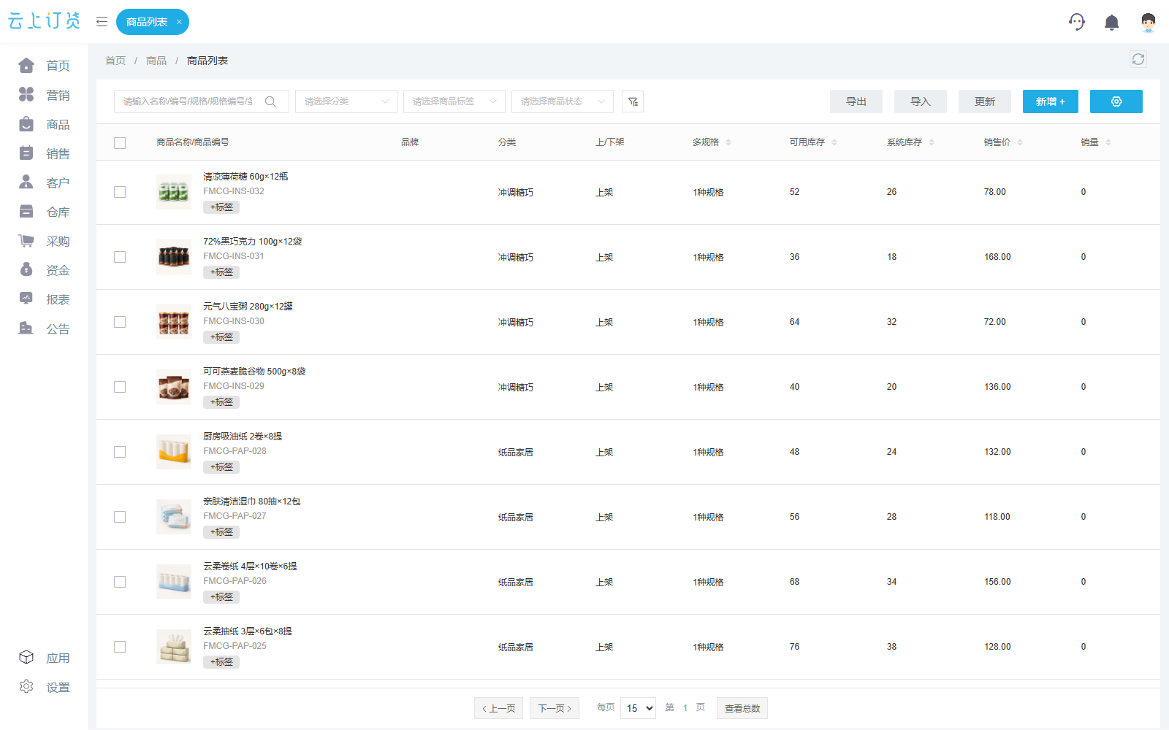
02 商品底座：先把高SKU说清楚
品牌、品类、口味、规格、条码与箱规，统一进入商品档案
商品列表用于维护快消商品图片、名称、分类、规格、单位、价格与上架状态，让商城、订单、采购和库存引用同一份资料。
商品档案
01
商品标准化
同一商品不再在客户、业务、采购与仓库之间反复翻译
02
规格可核对
容量、口味、包装和条码帮助减少口头简称造成的错单
03
上下架有依据
新品、常销品与季节品按企业运营节奏维护
快消业务示例
统一SKU档案，是价格、促销、订单与库存一致性的起点
云上订货｜快消行业订货系统解决方案
08

Slide 9




02 商品底座：包装单位先统一
箱、件、包、瓶、桶与单品，包装不同不能让库存口径变乱
系统支持维护基础单位与辅助单位换算关系；具体参与下单、库存和结算的口径，以商品配置、版本与实际流程为准。
茉莉茶饮
海盐薯片
洗衣液
抽取式纸巾
500ml×15瓶/箱
70g×24袋/箱
3kg×4瓶/件
3层100抽×24包/箱
瓶 ↔ 箱
袋 ↔ 箱
瓶 ↔ 件
包 ↔ 箱
包装口径先标准化，采购、销售与仓库才不会各说各话
云上订货｜快消行业订货系统解决方案
09

Slide 10
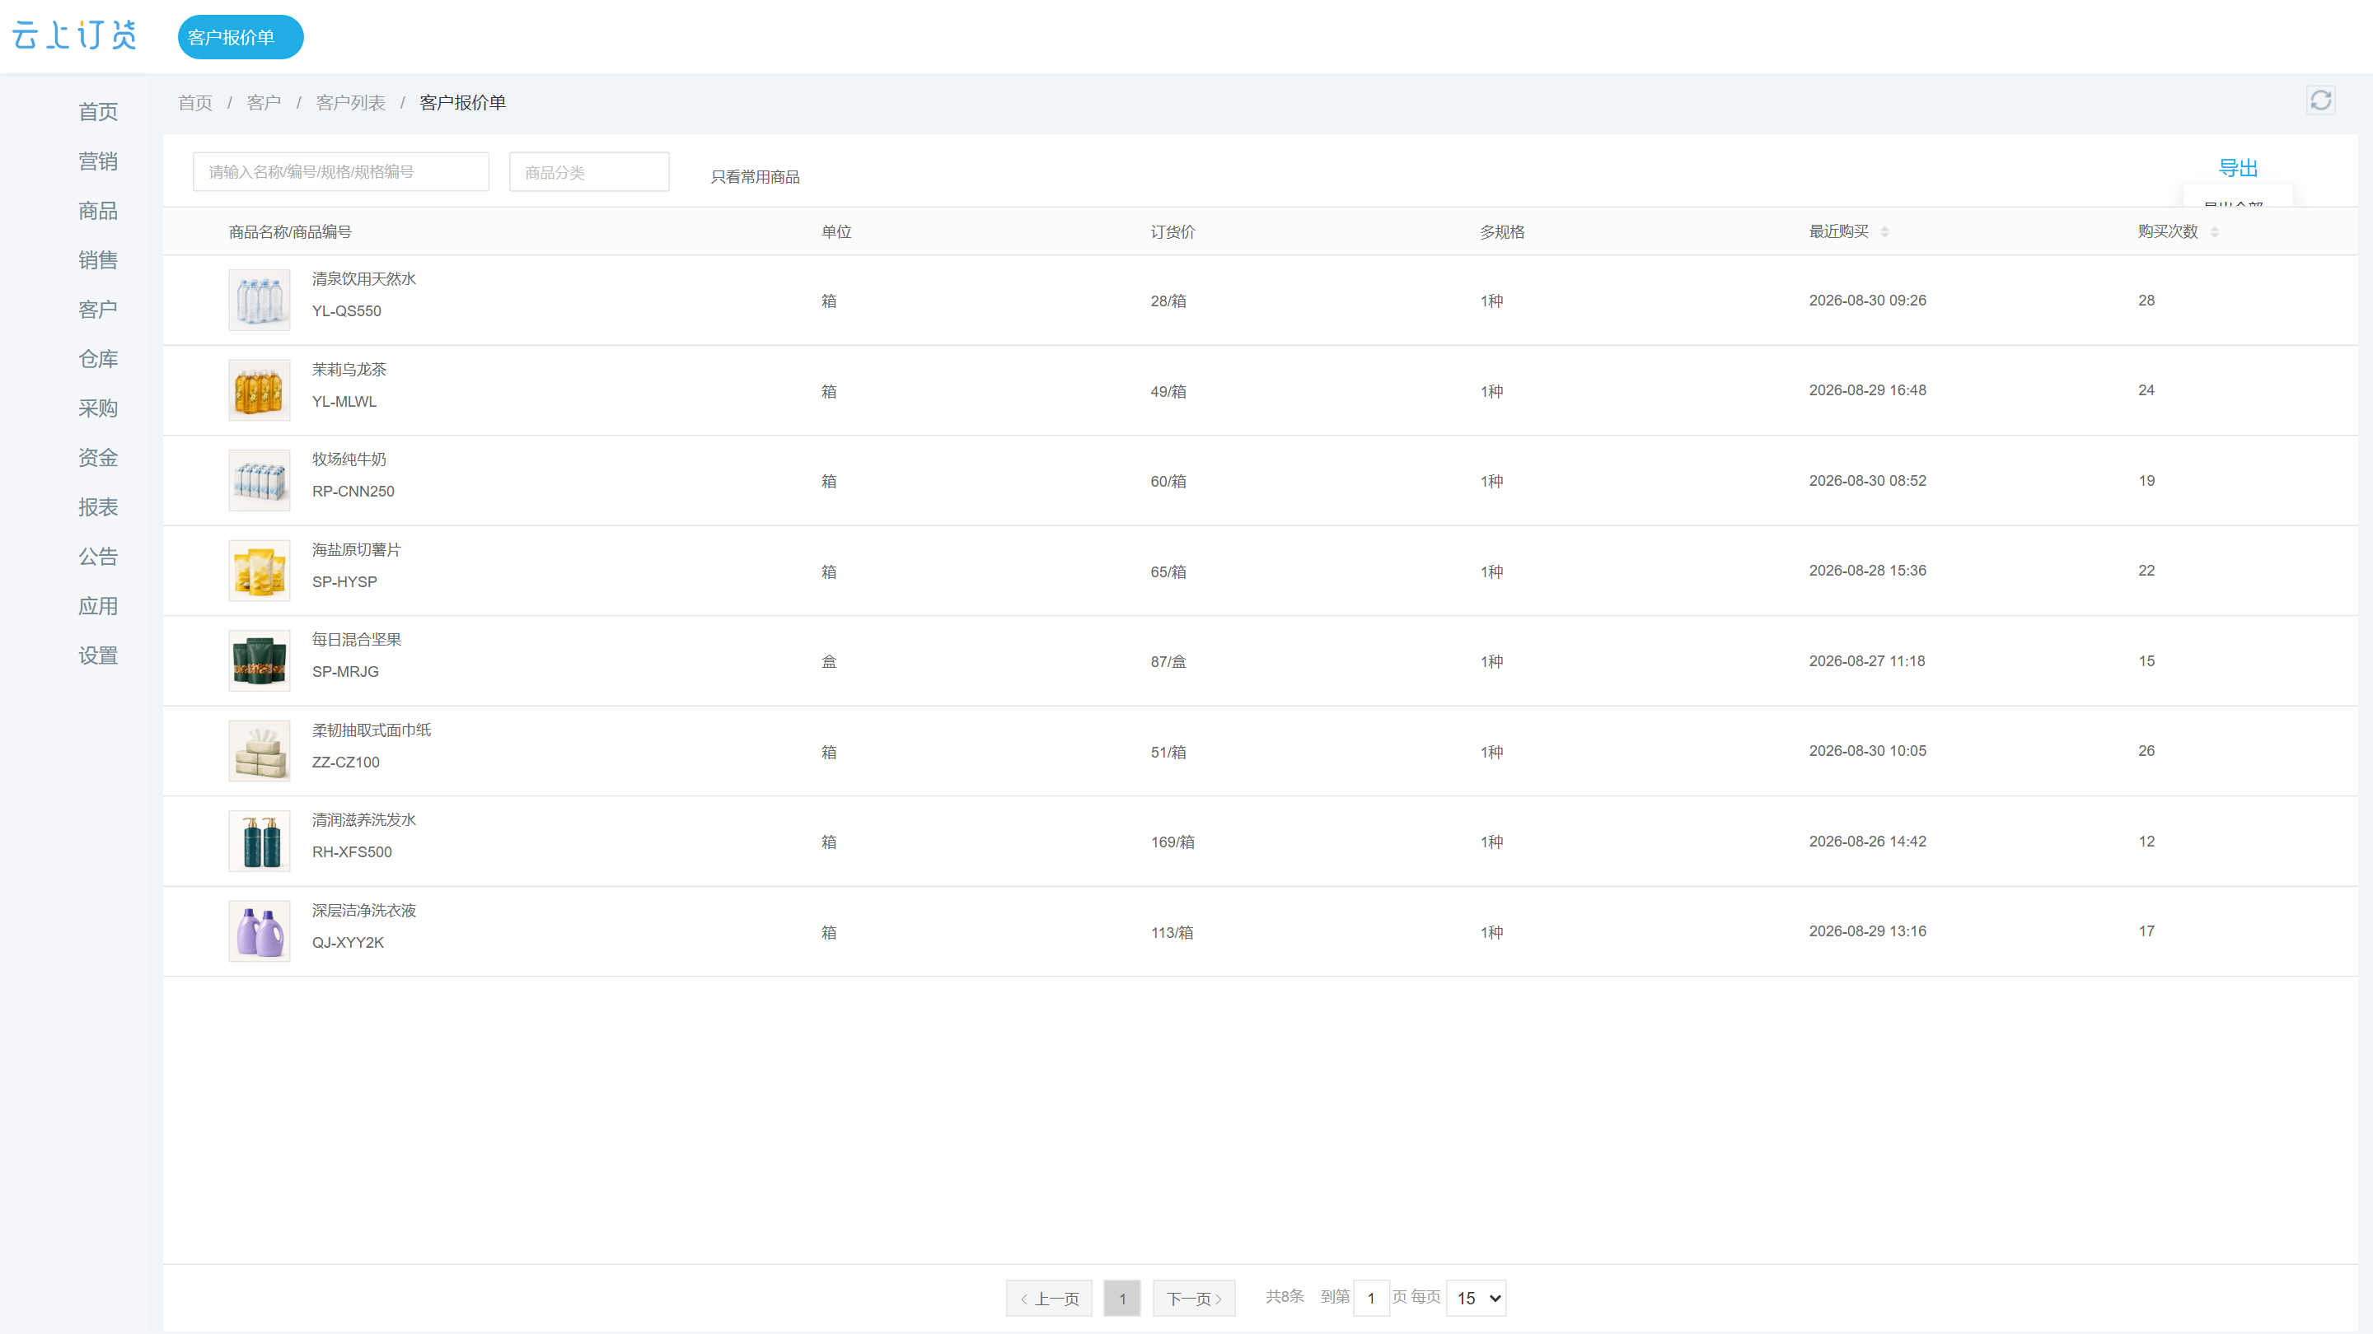
02 商品底座：本次订货价跟着客户走
客户进入自己的商品清单，先看本次可订商品与当前订货价
客户报价单显示该客户当前订货价、最近购买时间与购买次数；等级价、指定价等计算规则以产品配置和订单核准结果为准。
客户报价单与当前订货价
01
当前订货价
客户在自己的商品清单中查看本次可订商品与当前报价
02
购买记录
最近购买时间和购买次数帮助快速回到熟悉SKU
03
订单再核准
最终金额结合商品、单位、活动与当前订单结果确认
PC管理端业务示例
先让客户看清本次报价，再让订单结果成为后续执行依据
云上订货｜快消行业订货系统解决方案
10

Slide 11
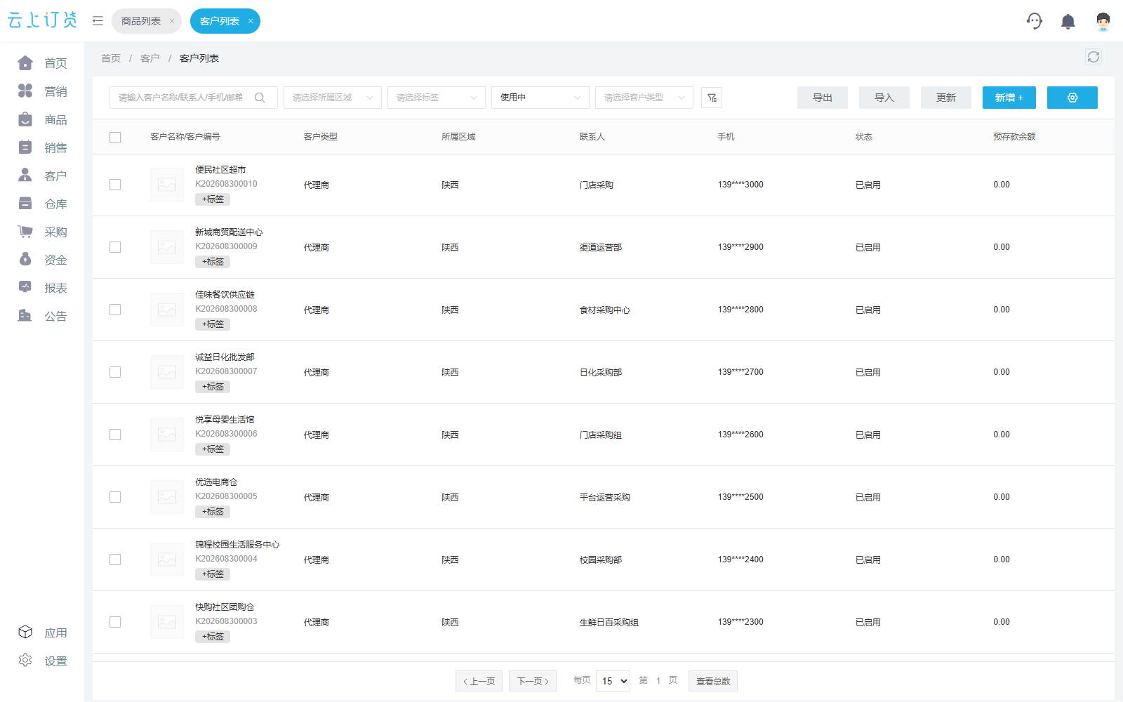
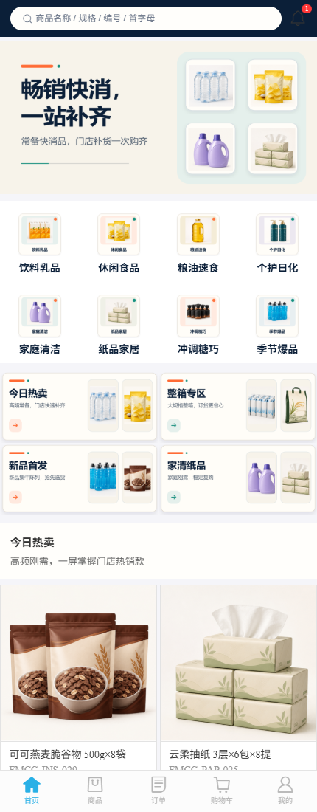
02 客户底座：先说清谁能订、按什么规则订
客户可订范围、起订量与账期规则，要在下单前说清
客户档案与商城共同承接渠道类型、区域、联系人、价格和可订商品；额度与账期能力按版本、应用和企业流程启用。
渠道客户
01
客户类型与区域
区分连锁便利、商超、批发、美妆、母婴与团购
02
商品与价格范围
客户进入商城后看到适用的目录和价格
03
账期与额度
按版本、应用、权限和企业财务流程启用
快消业务示例
快消业务示例
规则在下单前说清，订单核准时才少返工
云上订货｜快消行业订货系统解决方案
11
Notes:
https://www.ysdinghuo.com/cases/fmcg-distribution-promotion-case.html

Slide 12

02 商品运营：不同生命周期要用不同节奏
新品、季节品与常销品，不能用同一套补货方式
商城专区、促销、预售与订单趋势共同帮助企业安排新品首发、旺季备货、常销补货和旧品清理。
01
新品首发
新品专区 · 定向客户 · 铺货
02
常销补货
常购入口 · 安全库存 · 周期采购
03
旺季备货
活动档期 · 预售 · 交期确认
04
旧品清理
动销观察 · 经营决策 · 活动处理
系统提供事实与规则参考，最终经营动作仍由人确认
云上订货｜快消行业订货系统解决方案
12
Notes:
https://www.ysdinghuo.com/cases/fmcg-distribution-promotion-case.html
https://www.ysdinghuo.com/decorate.html

Slide 13
02 商品底座：效期管理按品类分层
不必让所有SKU增加操作，只给适用商品启用批次与效期
食品、乳品、母婴营养等通常适用；个护日化按商品与企业要求选择；纸品百货通常保持基础库存口径。
通常适用
按需选择
基础库存
启用边界
食品、乳品、饮料与母婴营养等存在明确效期的商品
个护日化根据商品属性、渠道要求与企业管理方式启用
不需要效期管理的纸品百货继续使用商品、仓库与数量口径
批次、日期、预警与仓库作业以版本、应用和企业流程为准
先按商品属性分层，再决定记录哪些日期与批次字段
云上订货｜快消行业订货系统解决方案
13

Slide 14
03 双闭环全景：终端动销连接供应周转
快消经营要同时跑通“终端动销”与“供应周转”
新品与促销把需求拉进来，订货汇总、采购、仓配和对账把需求兑现，终端库存与复购结果再反馈下一轮活动和补货。
01
02
03
04
05
06
07
08
新品/活动触达
›
终端铺货/补货
›
订单核准
›
按品汇总
›
采购确认
›
入库配送
›
对账回款
›
复购反馈
商城专区 · 渠道政策
拜访 · 上报 · 代客下单
客户 · 商品 · 价格 · 交期
商品 · 规格 · 数量
库存 · 在途 · 人工确认
到货 · 拣货 · 交付
订货、退货与收付款
终端库存 · 再补货
终端反馈回到下一轮选品、活动与补货，业务链才真正闭环
云上订货｜快消行业订货系统解决方案
14
Notes:
https://www.ysdinghuo.com/cases/fmcg-distribution-promotion-case.html

Slide 15
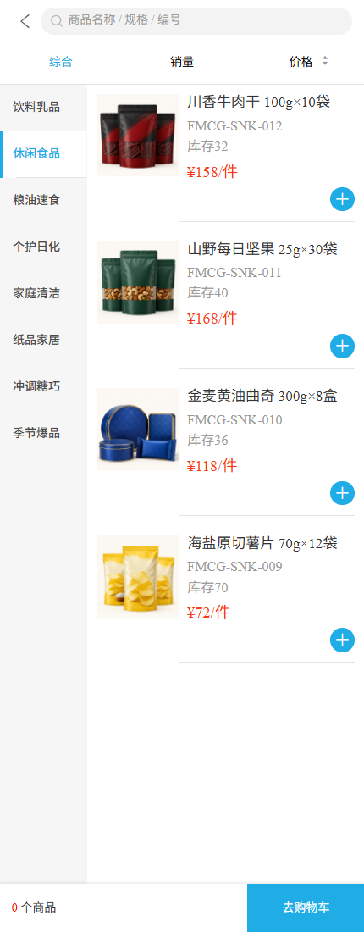
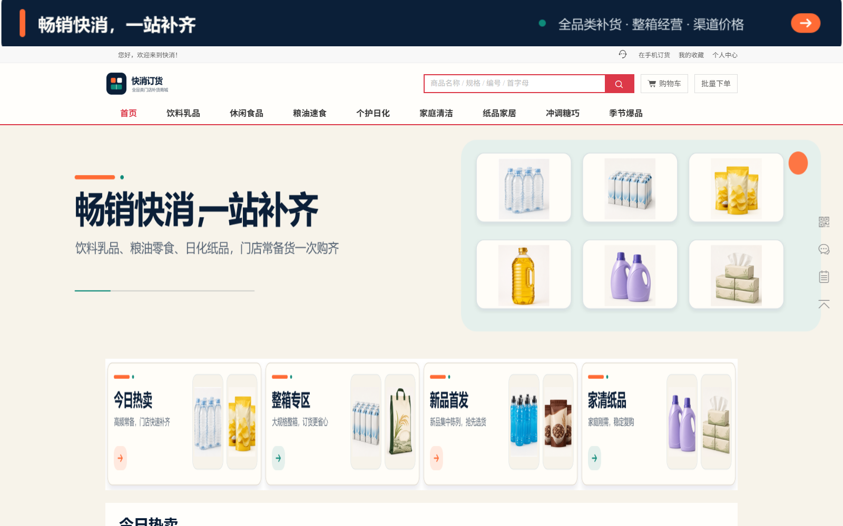
04 闭环A：高频补货
客户每天打开的是补货商城，不是企业后台
手机端适合随手补货，PC端适合批量核对；首页按快消品类、整箱专区、活动楼层和新品首发组织。
PC商城
快消业务示例
快消业务示例
快消业务示例
商城先把商品、活动与客户适用规则说清，再进入订单流程
手机首页
品类快速选购
云上订货｜快消行业订货系统解决方案
15
Notes:
https://www.ysdinghuo.com/cases/fmcg-distribution-promotion-case.html

Slide 16
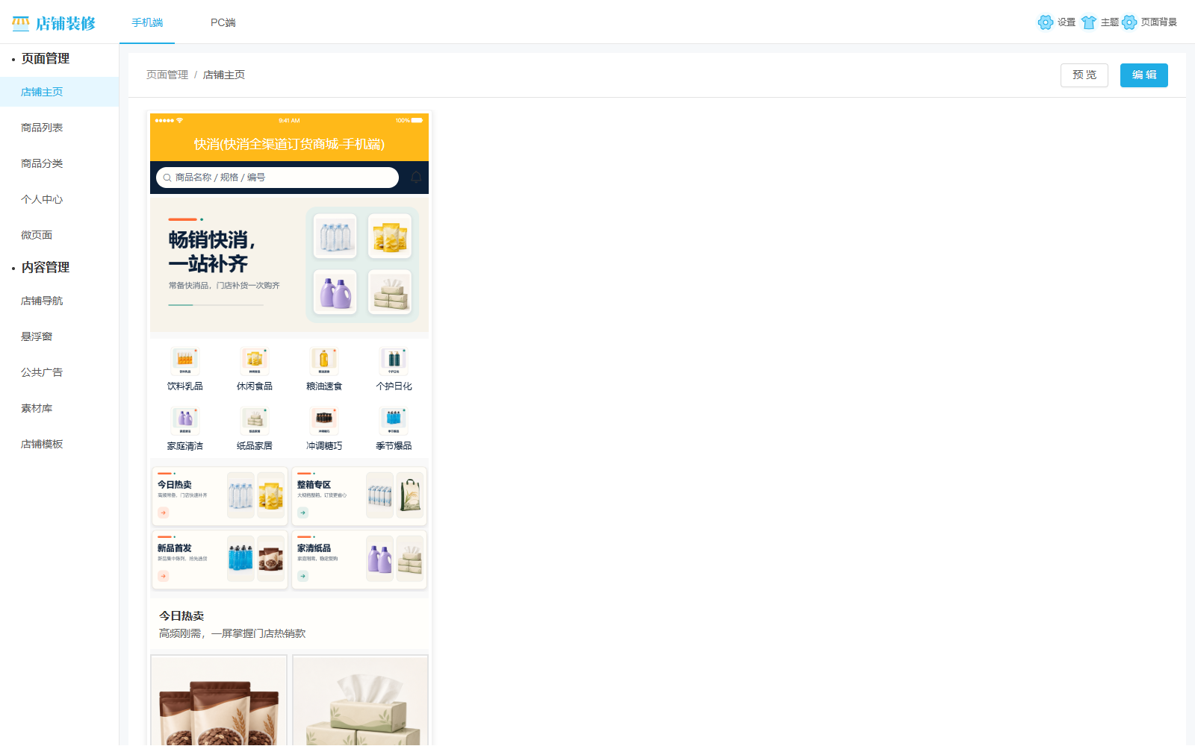
04 闭环A：高频补货
用品牌装修，把首页变成每日补货入口
按品牌色、品类导航、活动Banner、整箱专区、新品首发和季节主题持续运营；具体模板与组件按企业品牌与已启用组件配置。
商城装修
PC商城效果
快消业务示例
快消业务示例
快消业务示例
品牌Banner
活动楼层
整箱专区
新品首发
云上订货｜快消行业订货系统解决方案
16
Notes:
https://www.ysdinghuo.com/decorate.html

Slide 17
04 闭环A：高频补货
分类、搜索与快速下单，让补货不再翻群记录
客户可按饮料乳品、食品、粮油、个护、家清纸品等分类选品，并查看商品图、规格、价格与加购入口。
商品分类
01
分类清楚
按品类、品牌与经营专区组织高频快消SKU
02
搜索直接
客户用商品名称、关键词和规格快速定位
03
加购顺手
核对包装和价格后调整数量进入订单
快消业务示例
客户先找对商品，后台就少一次规格确认
云上订货｜快消行业订货系统解决方案
17

Slide 18
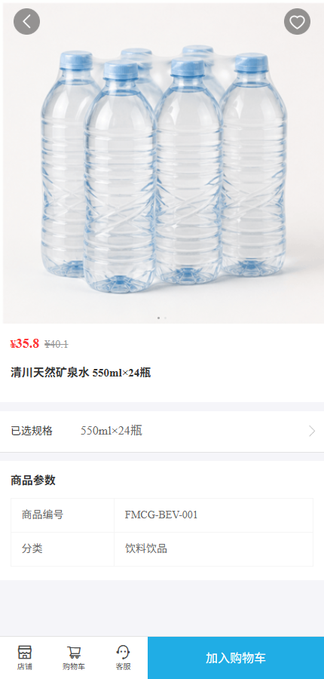
04 闭环A：高频补货
规格、箱规、价格与活动，在商品详情一次说明
商品详情展示图片、规格、销售单位、价格和加购入口；活动信息按企业配置与适用范围呈现。
商品详情
01
规格可核对
容量、口味、包装与销售单位在加购前确认
02
价格可查看
页面展示该客户当前适用价格与商品信息
03
下单有入口
调整数量后加入购物车或进入订单流程
快消业务示例
商品信息越标准，订单核准越快
云上订货｜快消行业订货系统解决方案
18

Slide 19
04 闭环A：高频补货
最常购买、最近购买与购买记录，才是高频补货的真正入口
快消客户不必每次从全部SKU重新查找；常用商品页结合最近购买、购买次数与客户订货价，帮助客户更快确认本次补货。
常用商品与最近购买
01
常用商品
从客户高频购买记录中快速回到熟悉SKU
02
购买依据
最近购买时间、购买次数与客户订货价同屏查看
03
当前规则再确认
价格、库存、活动与起订量仍以本次下单为准
PC管理端业务示例
高频复购不是复制旧订单，而是更快确认当前商品与政策
云上订货｜快消行业订货系统解决方案
19

Slide 20
05 闭环B：渠道动销
快消营销不是单一优惠，而是按客户、商品和时间执行政策
商品促销、订单促销、优惠券、客户积分、套餐与预售分别承接新品铺货、整箱凑单、渠道活跃和季节备货。
商品促销
订单促销
优惠券
客户积分/权益
套餐/预售
具体SKU买赠、直降或折扣，匹配客户与活动时间
整单满赠、满减或折扣，承接整箱凑单
适用客户、商品范围、门槛、有效期和限领规则
积分账户、商城兑换与渠道权益按运营方案启用
组合采购与季节新品锁单按应用和交期规则启用
营销能力帮助企业执行渠道政策，最终优惠按订单与适用范围核准
云上订货｜快消行业订货系统解决方案
20
Notes:
https://www.ysdinghuo.com/decorate.html
https://www.ysdinghuo.com/appCenter.html

Slide 21
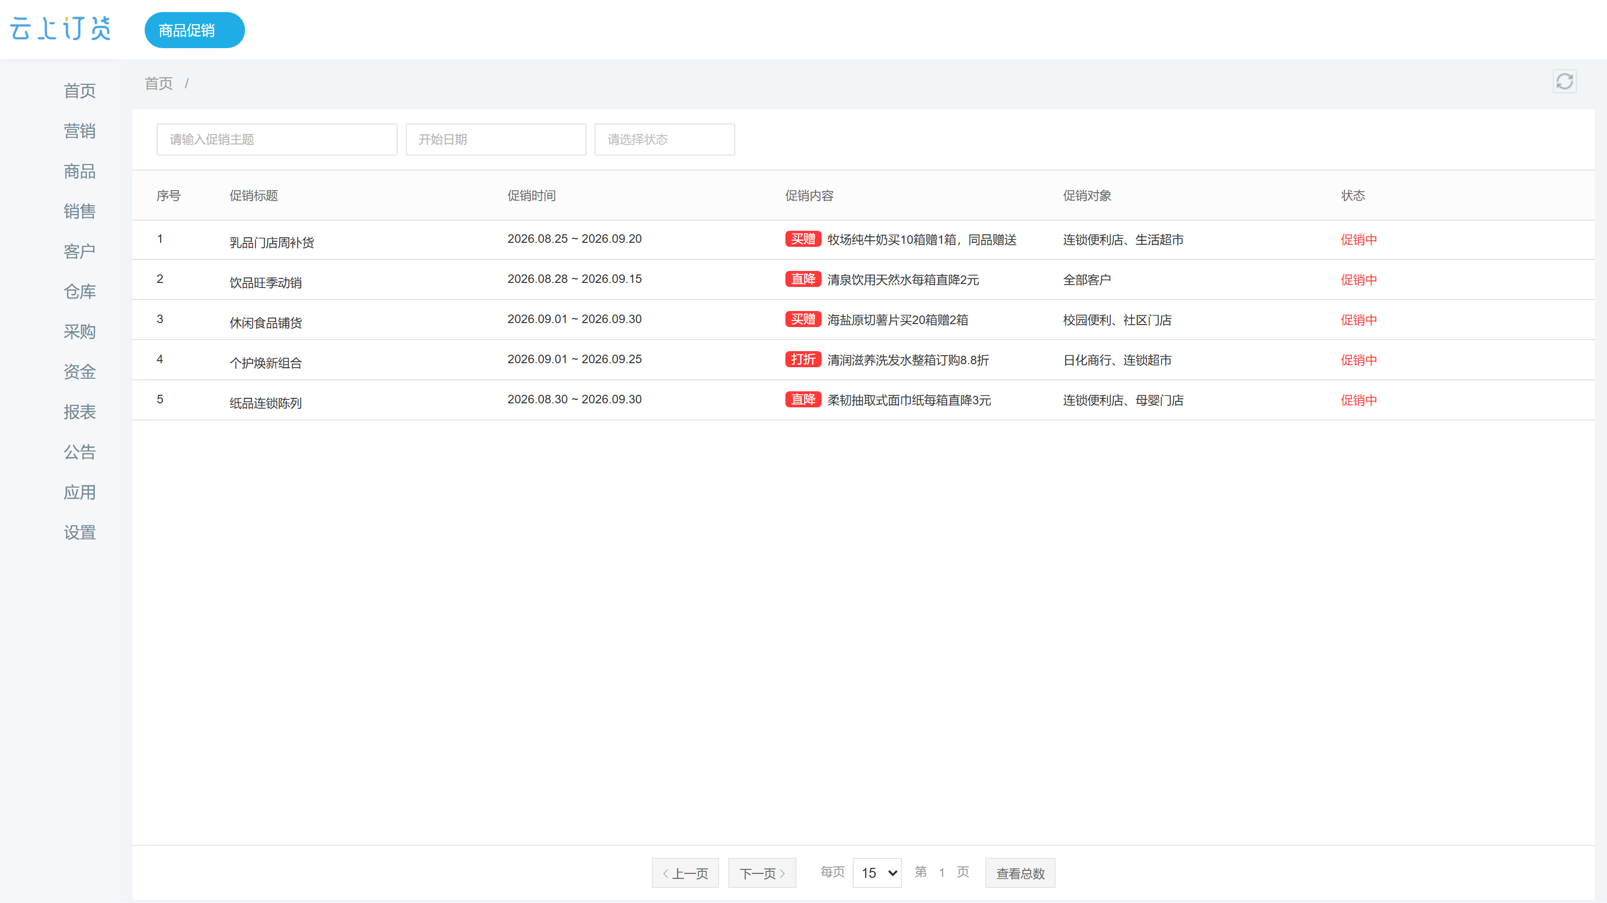
05 闭环B：渠道动销
商品促销把买赠、直降与折扣落到商品和客户范围
活动配置明确商品、客户类型、时间、规则与数量门槛，让客户、业务员和订单使用同一活动口径。
快消商品促销界面
01
活动对象
指定商品、规格、客户类型与活动有效期
02
规则可核对
买赠、直降、折扣与阶梯门槛形成结构化配置
03
订单再计算
最终促销结果按当前订单商品、数量和适用范围核准
PC管理端业务示例
把促销从口头通知，变成订单可核对的业务规则
云上订货｜快消行业订货系统解决方案
21

Slide 22
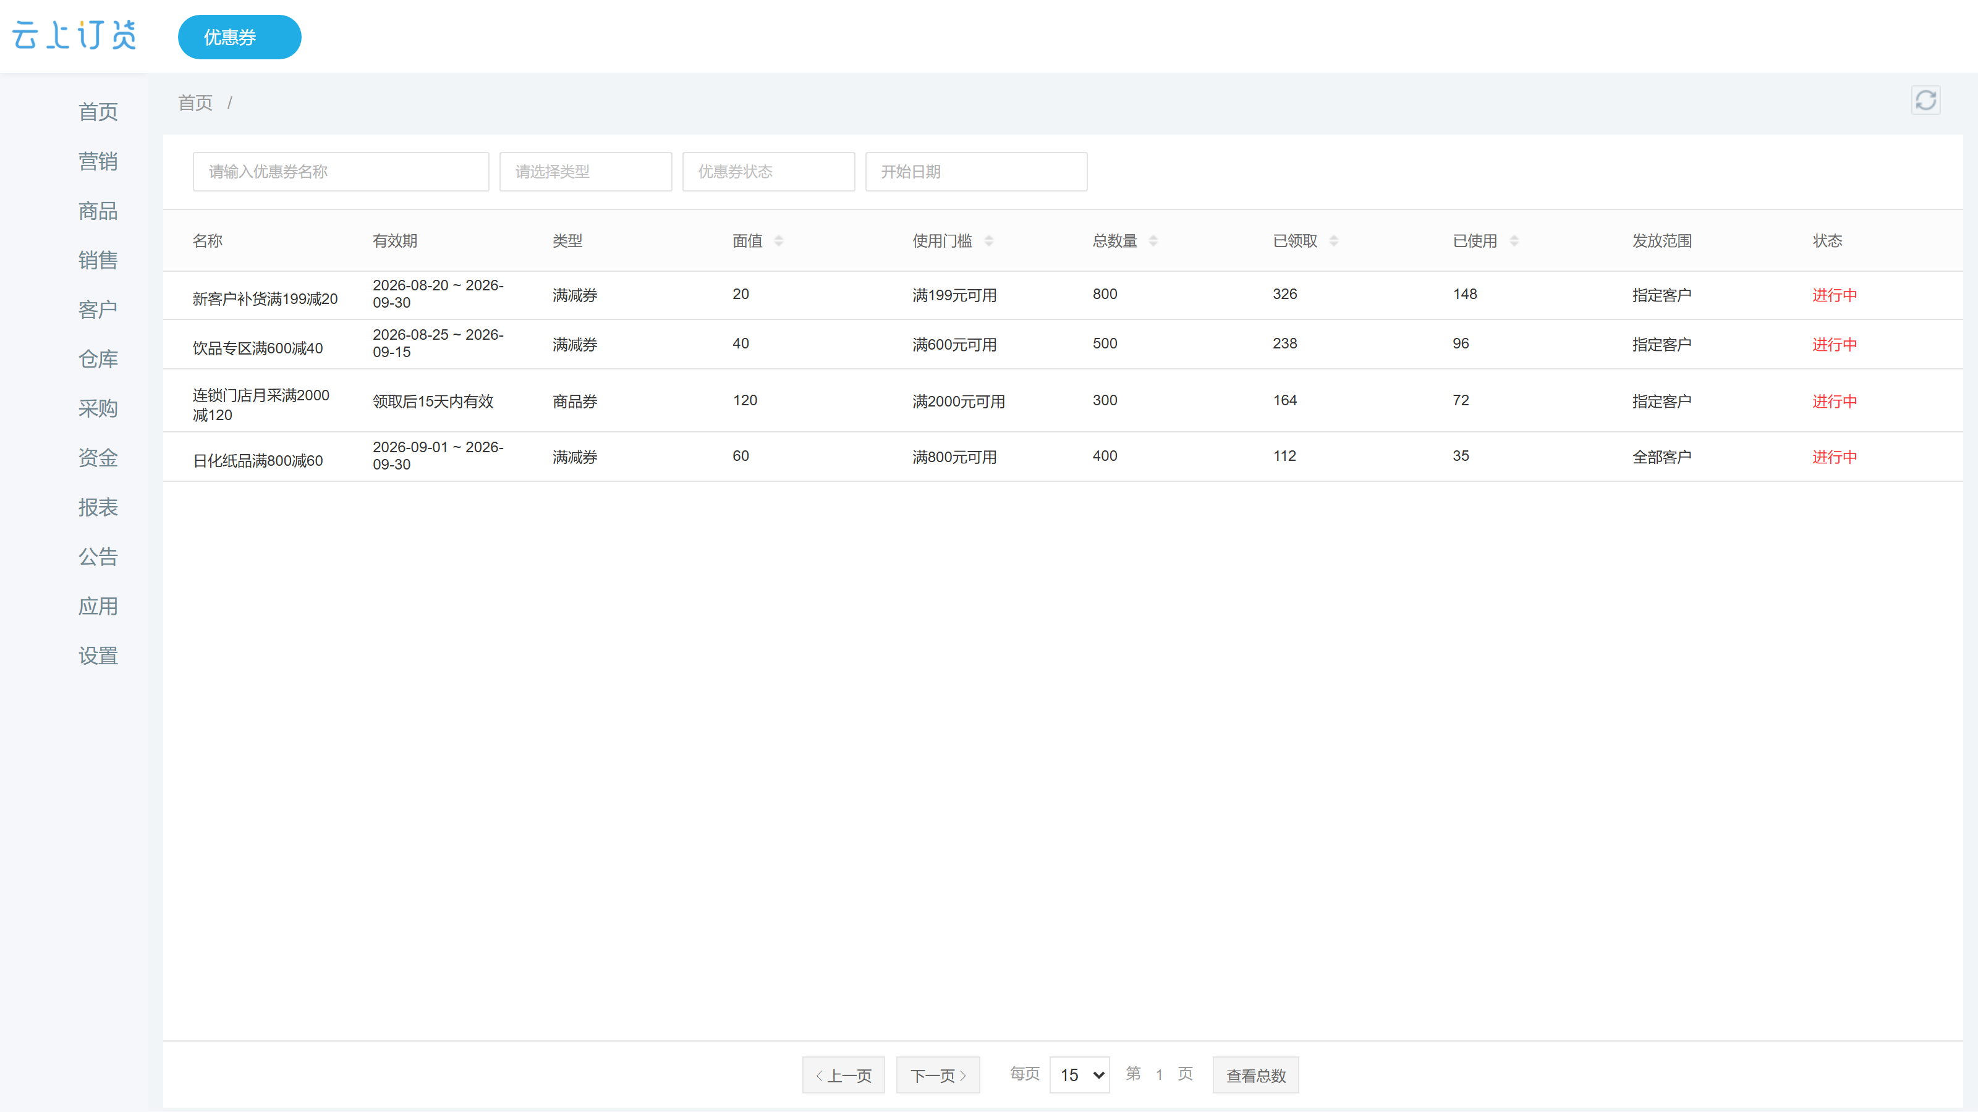
05 闭环B：渠道动销
订单促销与优惠券，让满赠、满减和定向补货有清晰规则
订单促销适合整单门槛，优惠券适合定向客户与活动期限；最终优惠按客户范围、商品范围与订单规则核准。
快消订单促销与优惠券
01
订单门槛
满赠、满减或整单折扣承接整箱凑单和档期采购
02
定向优惠
优惠券明确客户、商品、门槛、有效期与限领规则
03
边界清晰
多单位、促销与价格组合以实际订单核准结果为准
PC管理端业务示例
促销政策进入系统，业务员和客户才能看到同一口径
云上订货｜快消行业订货系统解决方案
22

Slide 23
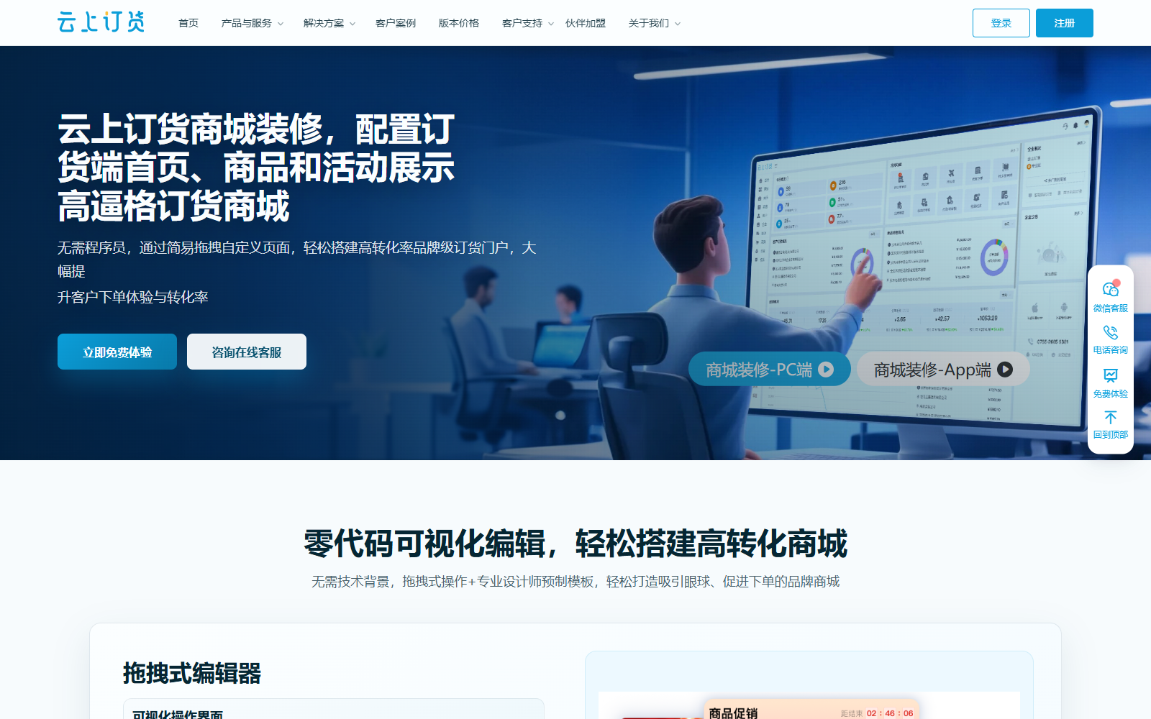
05 闭环B：渠道动销
套餐、客户积分与预售，分别承接组合采购、渠道活跃与新品锁单
先明确本次要提升组合采购、客户活跃还是新品需求收集，再选择对应工具与适用范围。
商城装修与营销
套餐/组合
礼盒、组合装或联合采购按业务启用
客户积分/权益
活跃、兑换和渠道权益按积分应用与运营方案启用
新品预售
功能与版本介绍
活动时间、预售价与预计交货日形成锁单入口
先明确经营目标，再选择营销工具与适用范围
云上订货｜快消行业订货系统解决方案
23
Notes:
https://www.ysdinghuo.com/decorate.html
https://www.ysdinghuo.com/appCenter.html

Slide 24
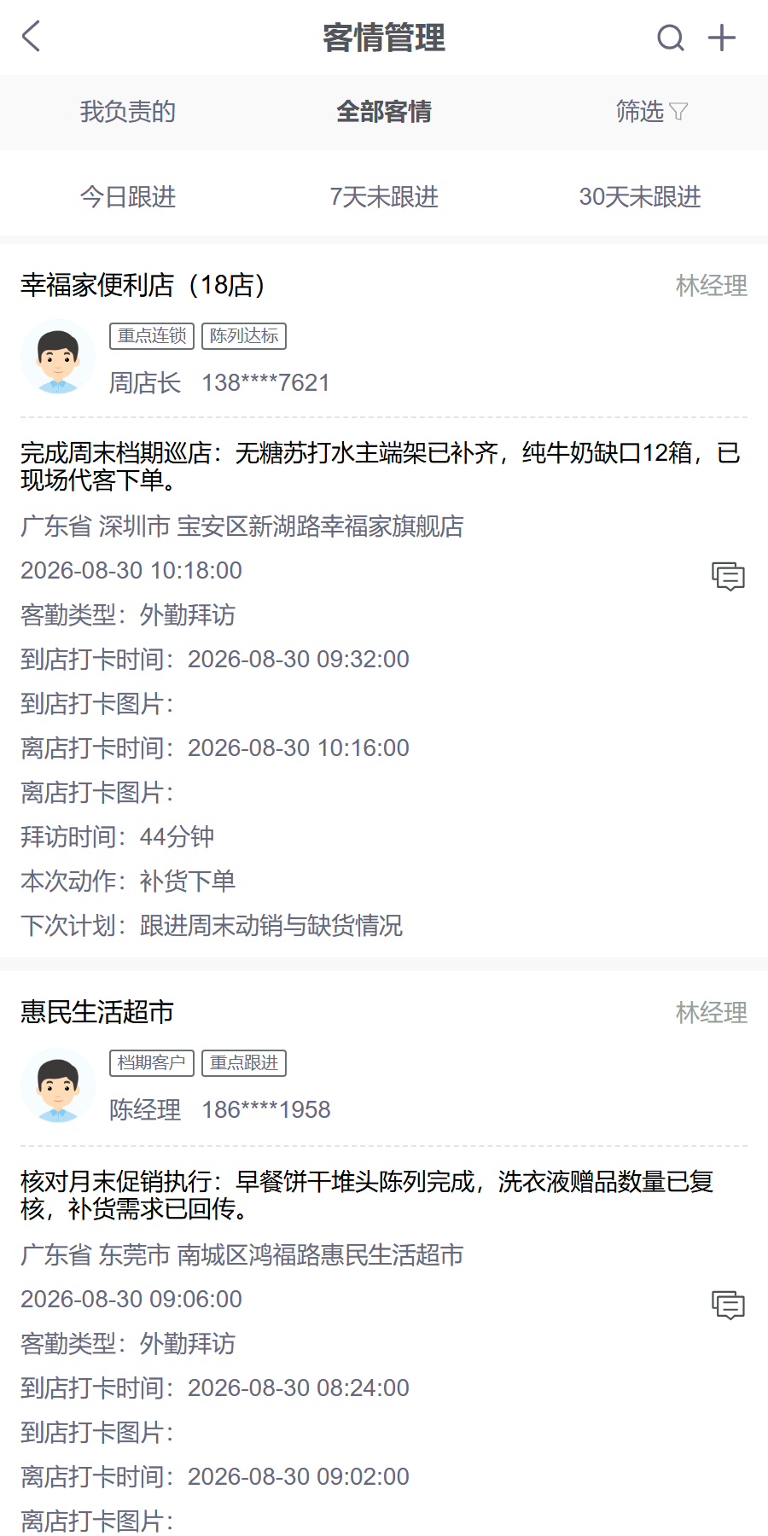
05 闭环B：渠道动销
新品铺市要管理首批订货、到店与复购
商城新品专区先让目标客户看到新品；业务员到店沟通并记录现场动作；补货订单与下一次跟进继续回到客户档案。
01
新品触达
用新品专区与活动入口把商品、箱规和政策先讲清
02
首批订货与到店
业务员围绕目标客户完成沟通、跟进与代客开单
03
复购回访
订单结果与下次跟进继续回到客户和商品语境
快消业务示例
手机管理端业务示例
新品触达、现场跟进与复购回访，围绕同一客户和商品持续接续
云上订货｜快消行业订货系统解决方案
24

Slide 25
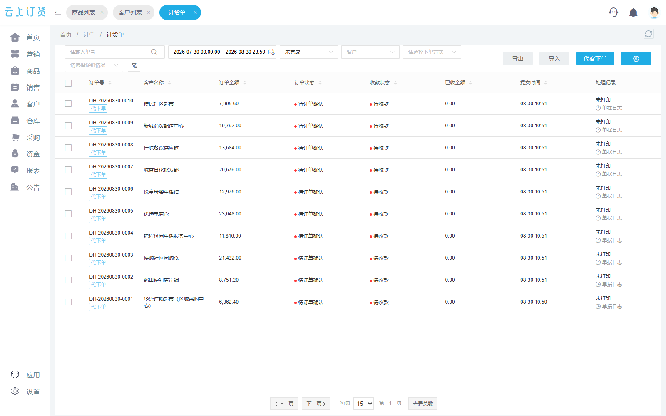
06 闭环C：供应周转与回款
客户自助、业务员代客与PC后台录单，最终进入同一订单池
真实订货单列表集中呈现客户、金额、交货时间与流程状态，让销售、采购、仓库和财务围绕同一批需求协同。
订货单
01
入口可并存
客户商城、业务员代客开单和PC后台录单共同进入订单池
02
状态可追踪
待确认、待审核、待出库与后续流程按权限和设置推进
03
交期可组织
结合交货时间与客户需求安排采购、备货和配送
快消业务示例
订单先集中进入系统，再进入采购、仓库与财务准备
云上订货｜快消行业订货系统解决方案
25
Notes:
https://www.ysdinghuo.com/cases/fmcg-distribution-promotion-case.html

Slide 26
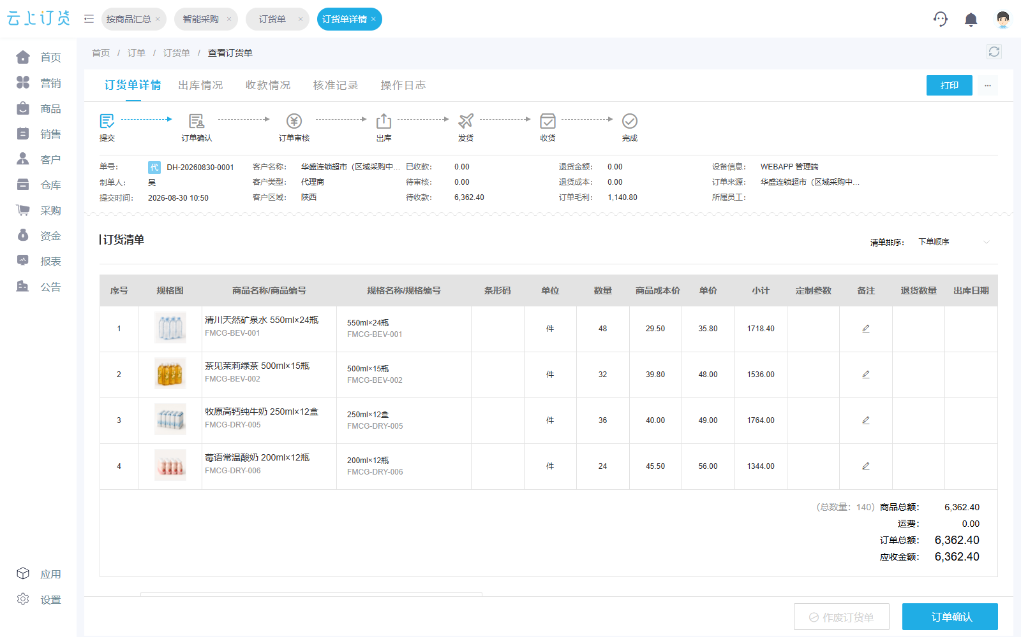
06 闭环C：供应周转与回款
订单核准统一检查客户、商品、单位、价格、促销与交期
订单详情将客户、商品明细、包装数量、价格、优惠、交期和备注放在同一语境，审核人员按企业权限和流程确认。
订单核准
01
客户与交期
确认客户、收货信息、交货时间和业务备注
02
商品与单位
核对商品、规格、箱/件/包等本次订购口径
03
价格与活动
结合客户价格、促销范围和订单结果完成核准
快消业务示例
核准的目标不是增加审批，而是让后续岗位少返工
云上订货｜快消行业订货系统解决方案
26

Slide 27
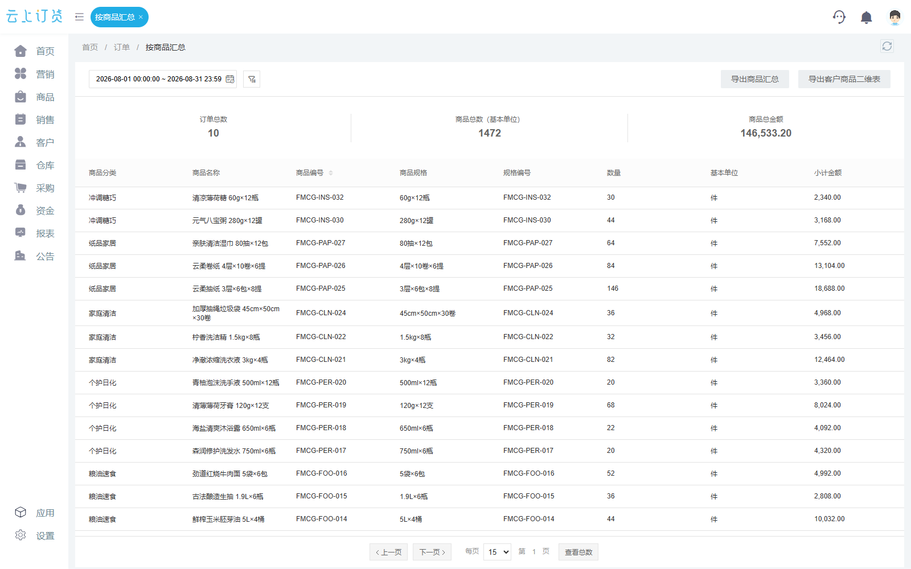
06 闭环C：供应周转与回款
今天客户订了什么，先按商品与规格汇总起来
按商品汇总页面可按时间、客户、商品、区域和分类筛选，集中查看商品、规格、数量、基本单位与小计金额，为采购与备货提供同一需求口径。
按商品订货汇总
01
需求按品收口
多张客户订单汇成商品、规格、数量和基本单位
02
范围可筛选
按今天、客户、区域、分类或订单状态查看
03
采购仓配共用
采购、仓库与配送围绕同一份需求清单准备
快消业务示例
需求先按商品收口，采购与备货才不会被多张订单带乱
云上订货｜快消行业订货系统解决方案
27

Slide 28
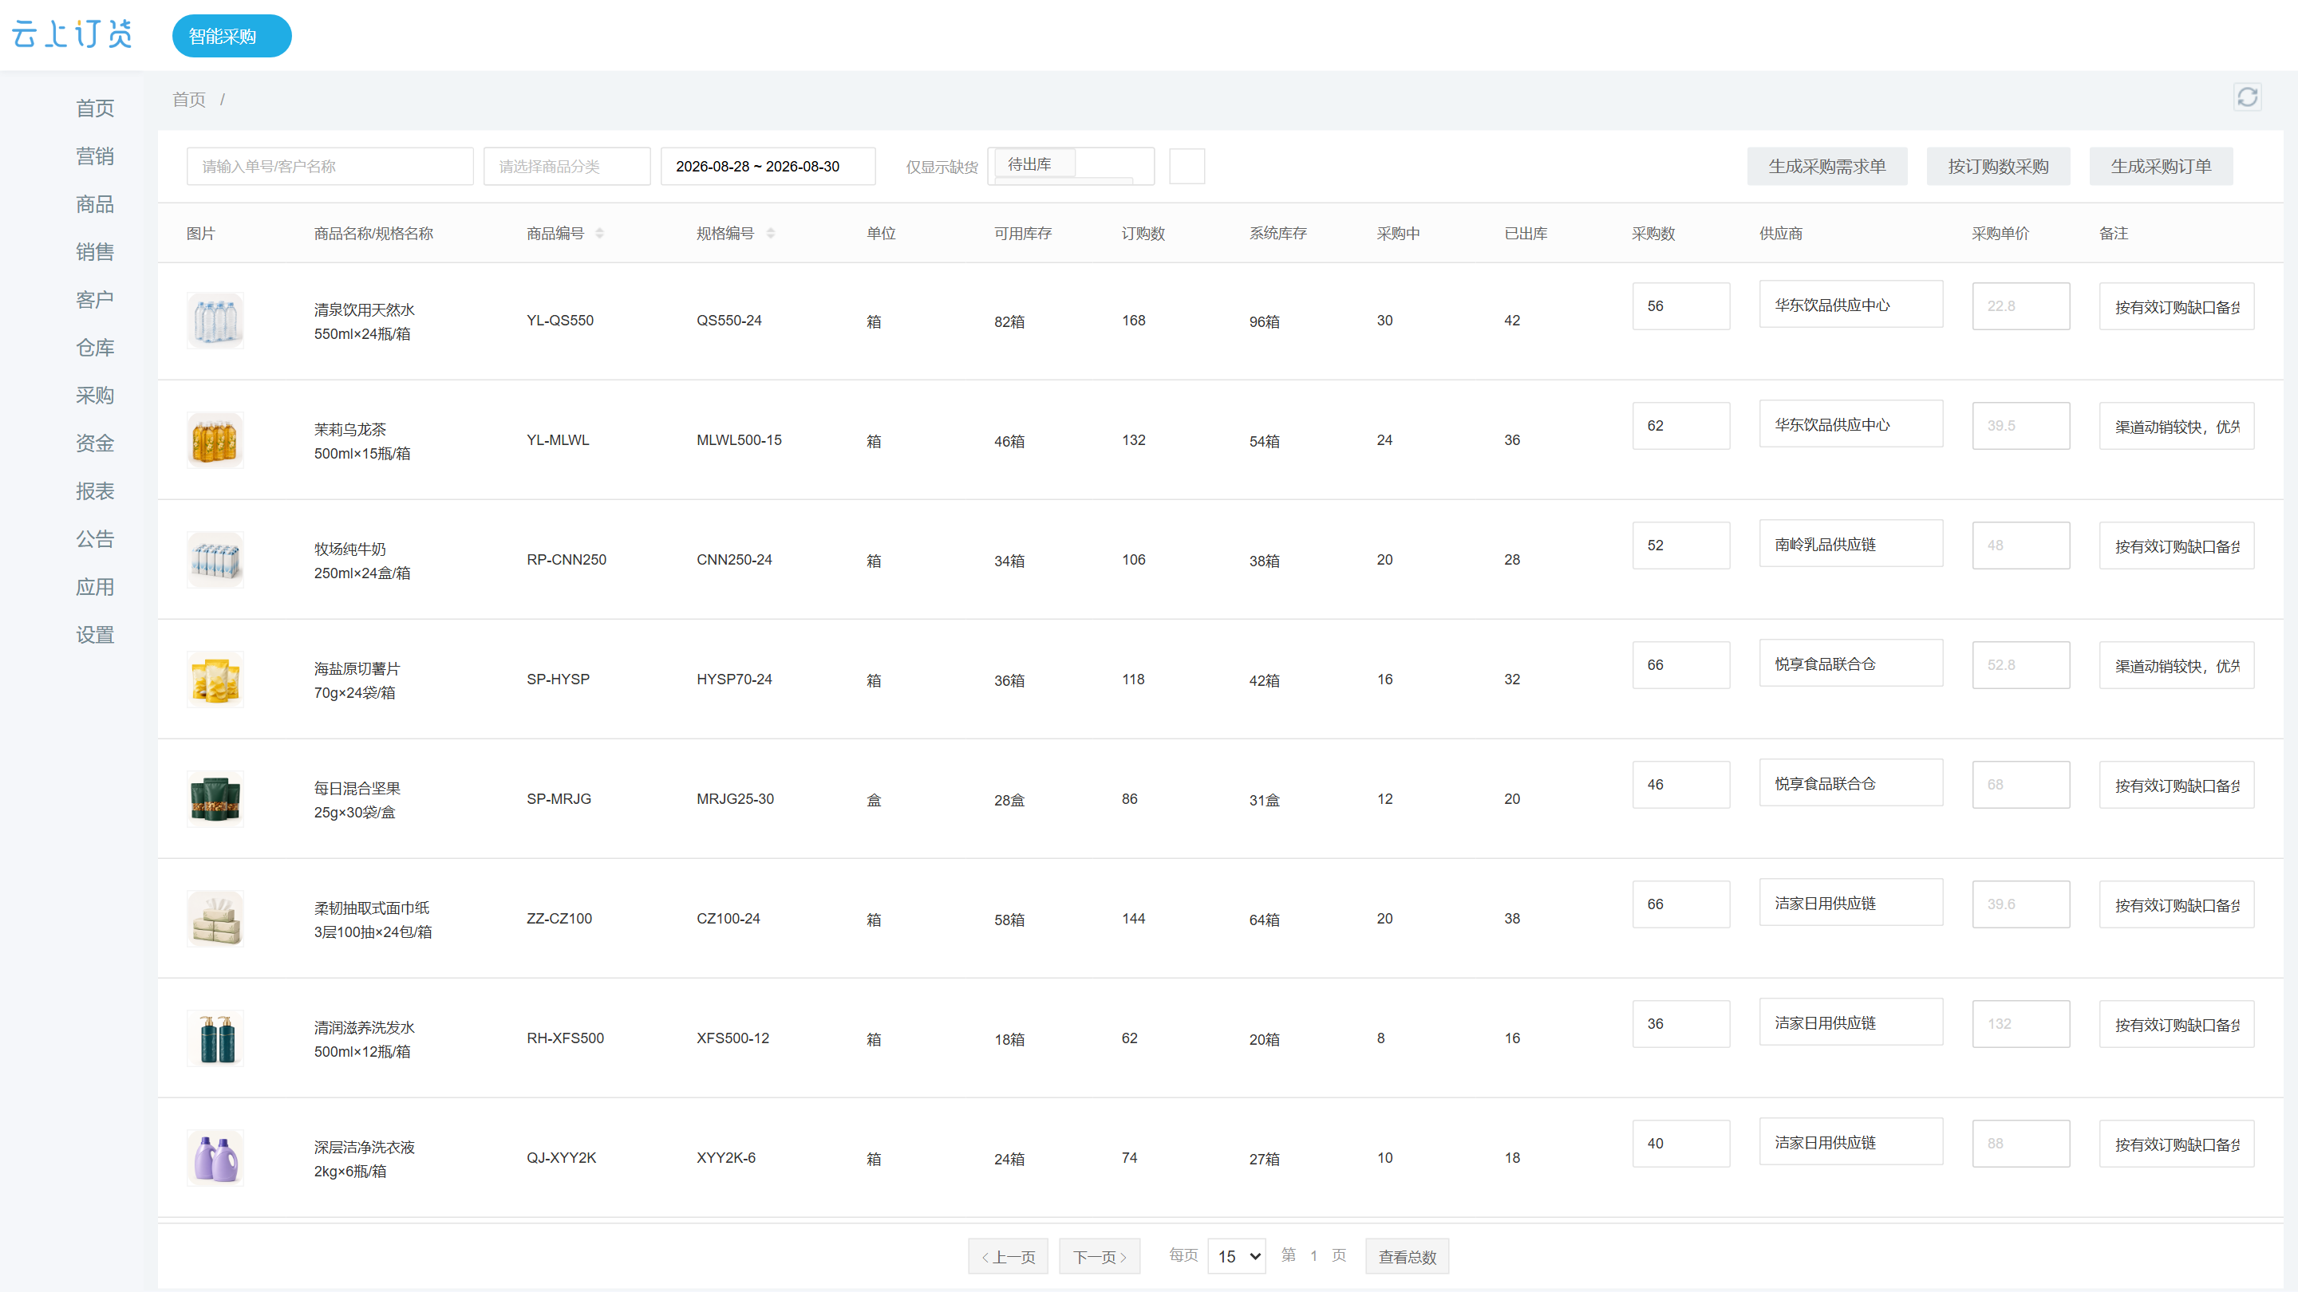
06 闭环C：供应周转与回款
先看真实订货需求，再决定补什么货、补多少
订货汇总回答客户要什么；规则型采购页面再把订购数、可用库存、系统库存、采购中与采购数放在同一页，最终由采购人员确认。
订货需求汇总
规则型智能采购
快消业务示例
PC管理端业务示例
客户订单
›
按商品汇总
›
库存/采购中
›
人员确认采购数
云上订货｜快消行业订货系统解决方案
28

Slide 29
06 闭环C：供应周转与回款
采购建议必须能解释：需求从哪来、库存怎么扣、谁来确认
页面同时呈现订购数、可用库存、系统库存、采购中、已出库、采购数、供应商和采购单价；采购人员据此核对缺口并确认采购。
规则型智能采购界面
01
需求来源
选定范围内的订单订购数量形成采购判断起点
02
库存同屏
可用库存、系统库存、采购中和已出库共同核对
03
人工确认
采购人员调整数量、供应商、单价和收货仓库后再生成
PC管理端业务示例
系统先把该买什么、买多少列清楚，最终采购决定仍由人确认
云上订货｜快消行业订货系统解决方案
29

Slide 30
06 闭环C：供应周转与回款
采购确认后继续形成采购单，并走到到货与入库
规则型采购参考由人员确认后进入采购单；供应商、采购数量、价格、到货与入库继续按企业采购权限和仓库流程执行。
01
02
03
04
05
需求汇总
›
采购参考
›
人员确认
›
采购单
›
到货入库
订单需求按商品与规格收口
需求减库存与采购中形成缺口
供应商、数量、采购价和仓库
按供应商组织采购订单或需求单
到货检查与入库按仓库流程执行
建议采购、采购单和入库是连续步骤，但每一步都有明确责任人
云上订货｜快消行业订货系统解决方案
30

Slide 31
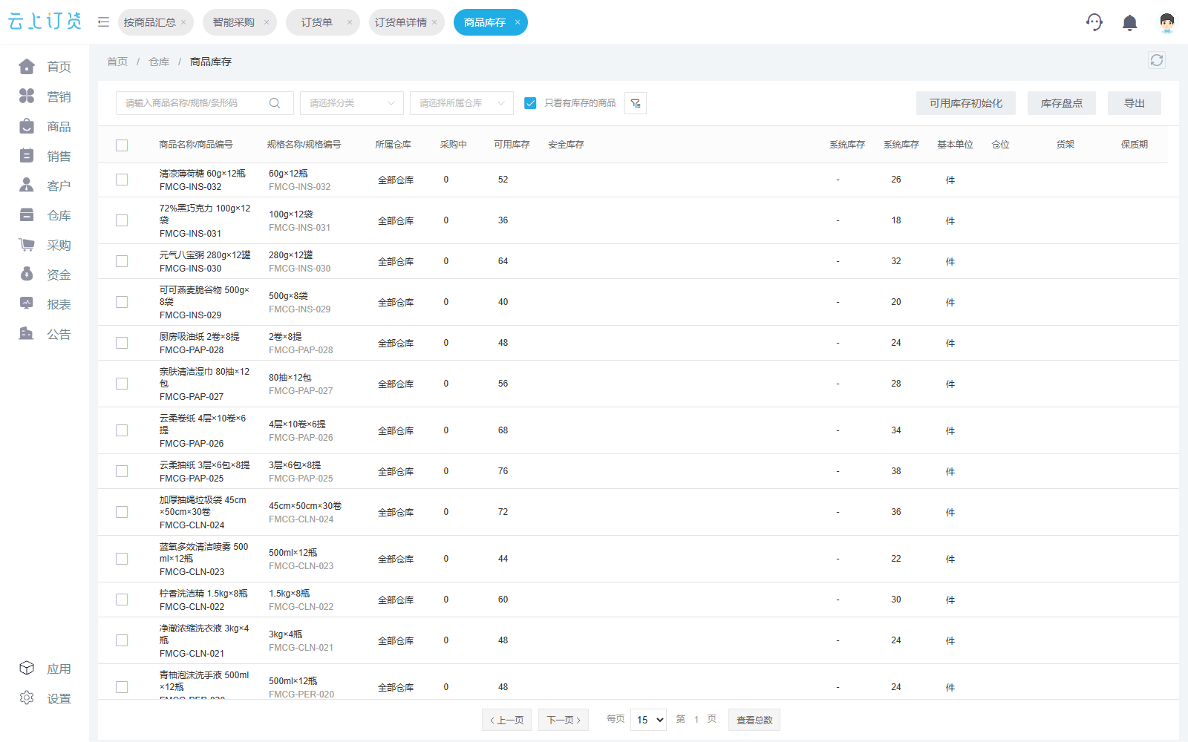
06 闭环C：供应周转与回款
补货先看四个数：可用库存、系统库存、采购中、已出库
同一SKU在库存与采购页面保持一致数量口径；多仓、调拨和盘点能力按实际版本与企业流程启用。
快消库存数量口径
01
今天能供多少
先核对可用库存与本次订单可供数量
02
还有多少在途
采购中数量用于判断已经补了多少货
03
哪些已经履约
系统库存与已出库分别核对，避免重复判断
快消业务示例
库存先把数量口径说清，采购缺口和交付判断才有依据
云上订货｜快消行业订货系统解决方案
31

Slide 32
06 闭环C：供应周转与回款
周期销量×可用库存×供应周期，先区分缺货、健康周转与积压
周转分析和安全库存数据用于辅助判断；旺季、促销、新品与供应波动会修正基线，最终采购数量仍由人员确认。
畅销缺口
稳定周转
慢销积压
档期与季节
周期销量持续上升、可用库存低于安全范围，优先核对采购缺口
销量与库存处于合理范围，按销售周期和供应周期持续补货
库存较高而周期销量偏低，进入活动、调拨或商品策略复盘
旺季、节庆、新品和促销会改变基线，最终采购数量由人员确认
规则和数据提供参考，采购与库存动作仍由人员确认
云上订货｜快消行业订货系统解决方案
32

Slide 33
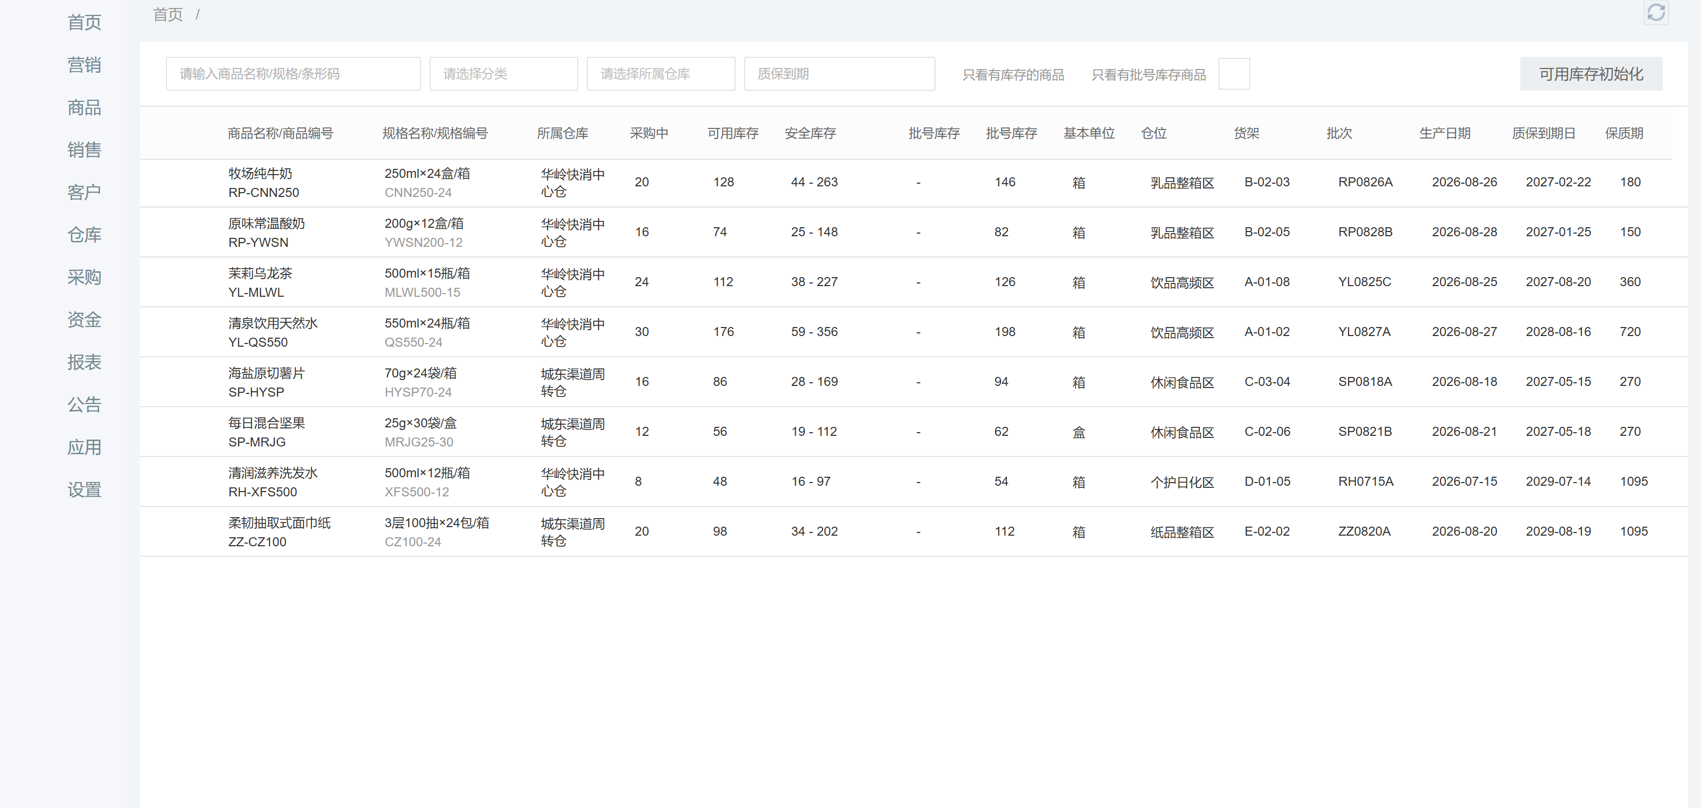
06 闭环C：供应周转与回款
批次、生产日期和到期日可查，临期处理由企业决定
对已启用批次与效期管理的食品、乳品等商品，可按商品、规格与仓库查看批号库存和日期；预警只提示事实，不自动禁售或生成促销。
快消批次与日期记录
01
批次事实
批号、仓库、商品、规格和批号库存形成记录
02
日期事实
生产日期、质保到期日与可配置预警天数形成依据
03
人员处理
系统提示事实，不自动禁售，也不自动生成临期促销
PC管理端业务示例
日期事实先可查，临期处理策略再由企业人员确认
云上订货｜快消行业订货系统解决方案
33

Slide 34
06 闭环C：供应周转与回款
破损、错配、拒收与赠品差异，先回原订单核验
退货先关联客户、订货单、商品、数量与原因；验收、入库和资金处理继续围绕同一业务依据执行。
退货原因
赠品差异
退货验收
资金处理
破损、错配、拒收或其他原因先关联客户与原订单
赠品、优惠和活动数量回到原订单规则与人工审核
核对商品、规格、数量与收货仓库后进入退货入库
退款、返款或预存款处理按财务权限和企业流程执行
快消退货先还原原订单语境，再处理库存和资金结果
云上订货｜快消行业订货系统解决方案
34

Slide 35

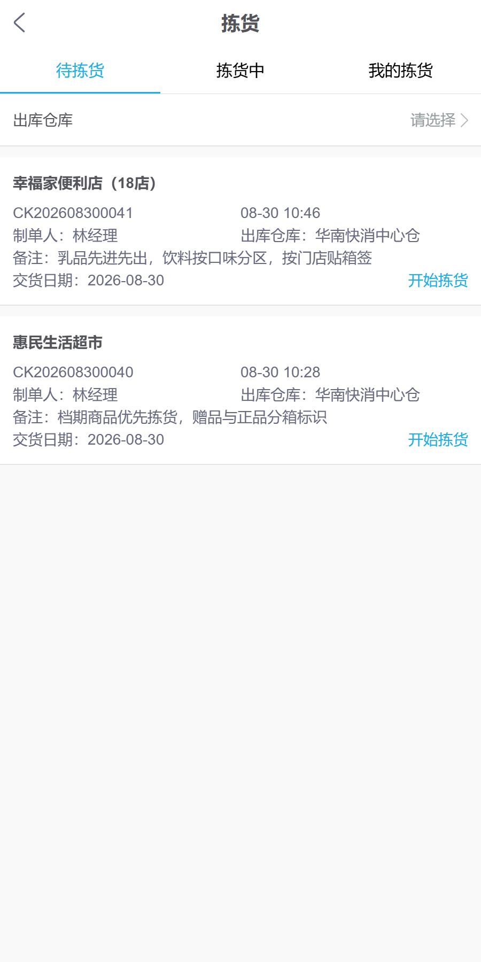
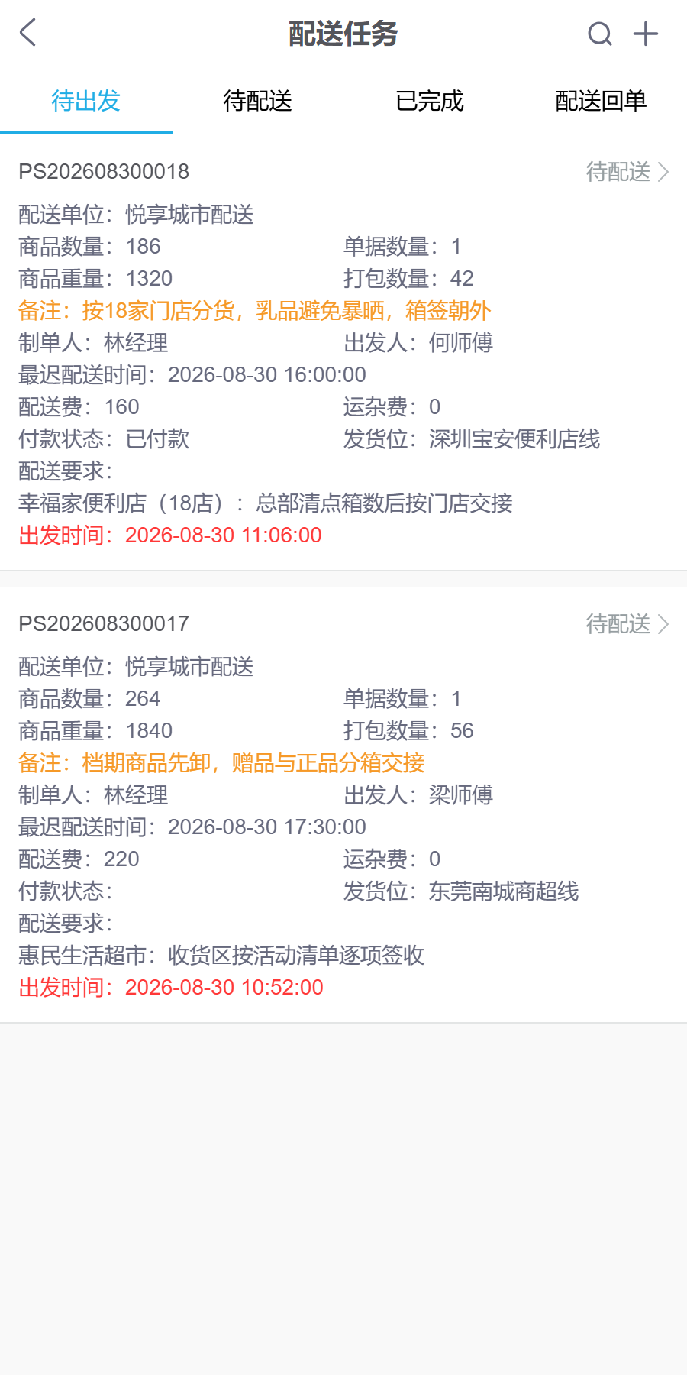
06 闭环C：供应周转与回款
拣货、装车、配送与回单，围绕同一订单继续执行
任务可携带交付时限、打包数量与快消交付备注，让仓库、配送和客户围绕同一交付要求协同。
快消交付备注示例
档期商品优先
乳品避免暴晒
赠品正品分箱
手机管理端业务示例
手机管理端业务示例
仓库拣货
配送交付
云上订货｜快消行业订货系统解决方案
35
Notes:
https://www.ysdinghuo.com/help/product/yunshl-mobile-mgr.html

Slide 36
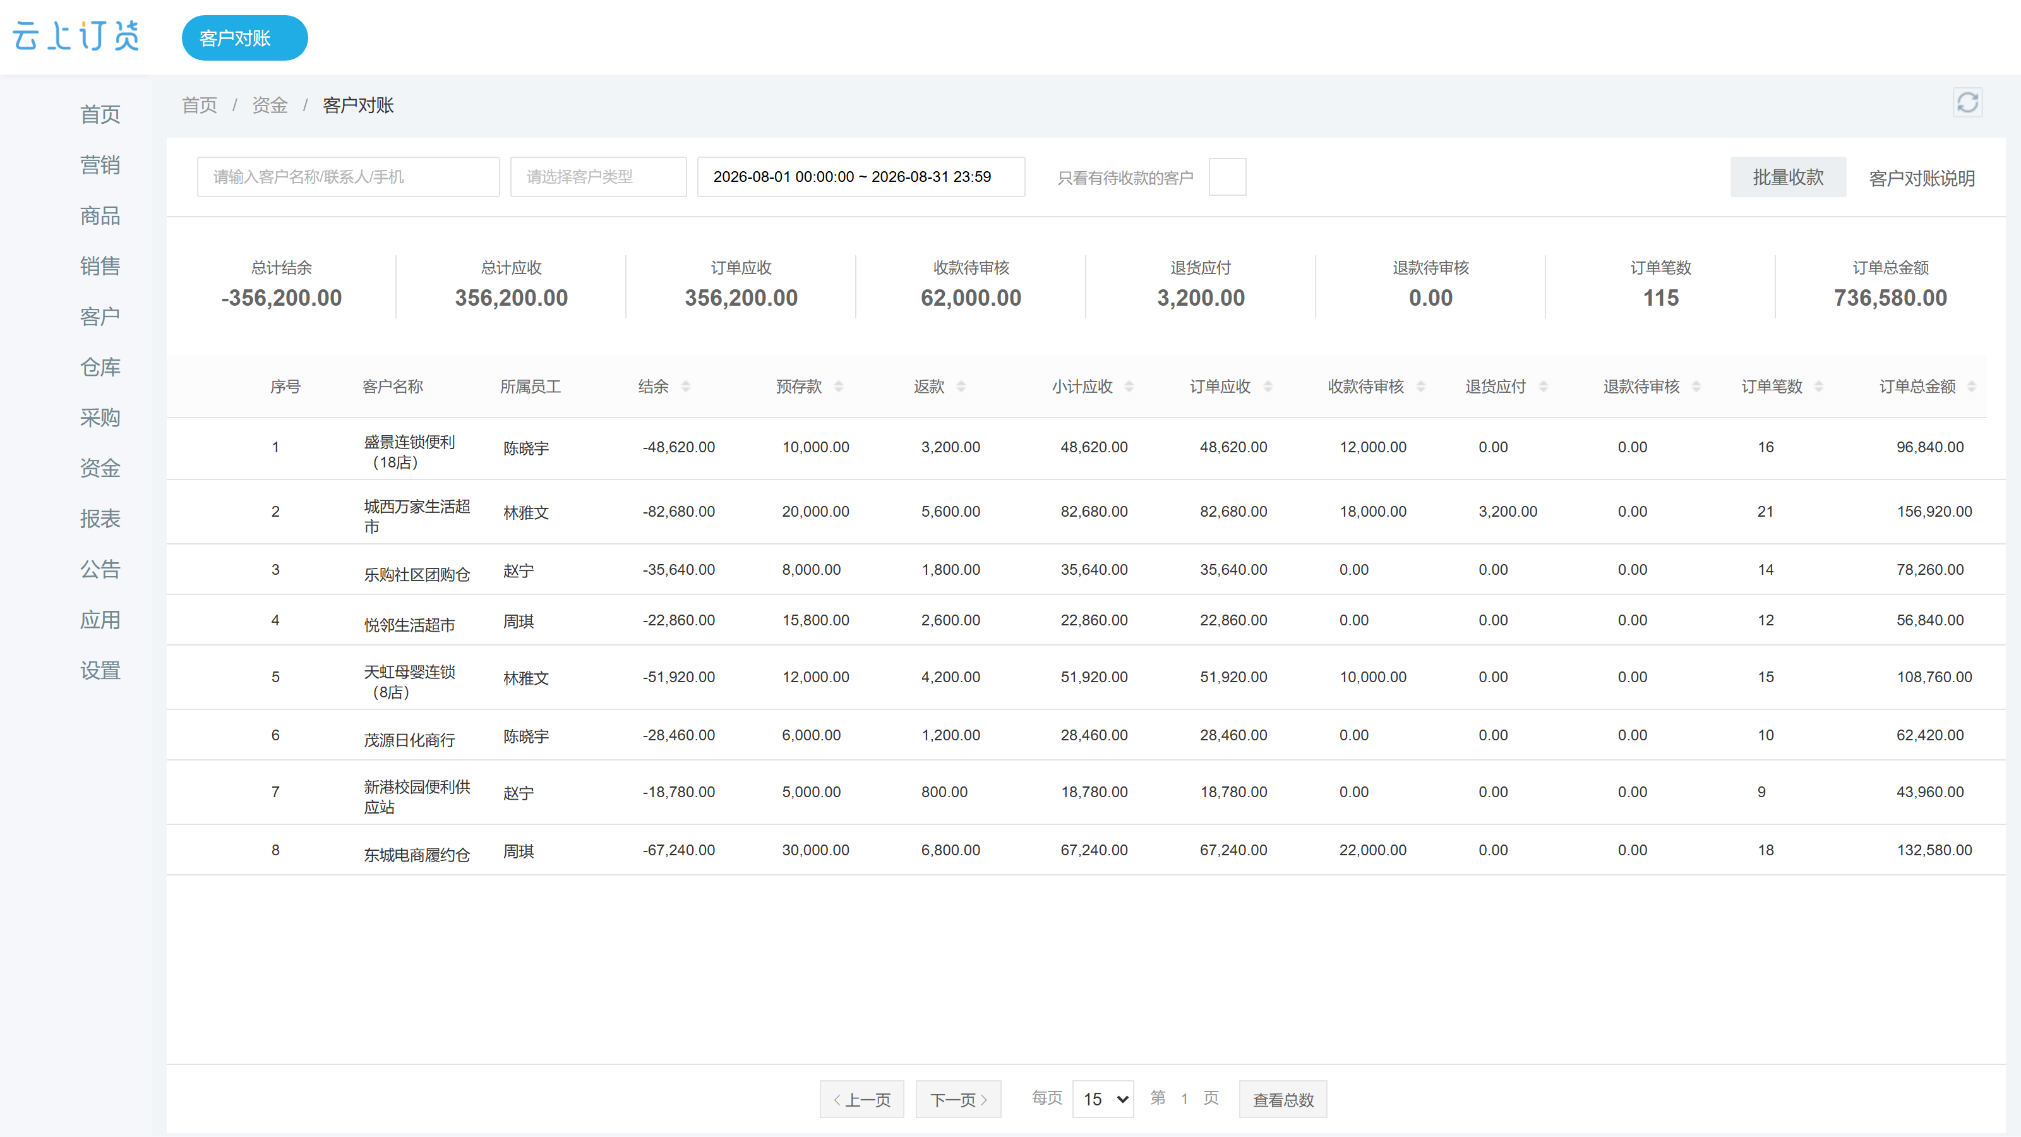
06 闭环C：供应周转与回款
把高频订单、退货和促销差异一次对清
按客户和期间汇总订单应收、退货应付、关联收付款与审核状态，为月结和回款沟通提供统一依据。
快消客户应收与对账
01
客户账务汇总
查看客户结余、订单应收、退货应付与待审核记录
02
对账单据
按期间生成、提交、审核和导出企业内部客户对账单
03
沟通有依据
客户确认或异议仍按企业沟通与财务流程推进
PC管理端业务示例
订单与退货先回到同一账务口径，回款沟通才有依据
云上订货｜快消行业订货系统解决方案
36

Slide 37
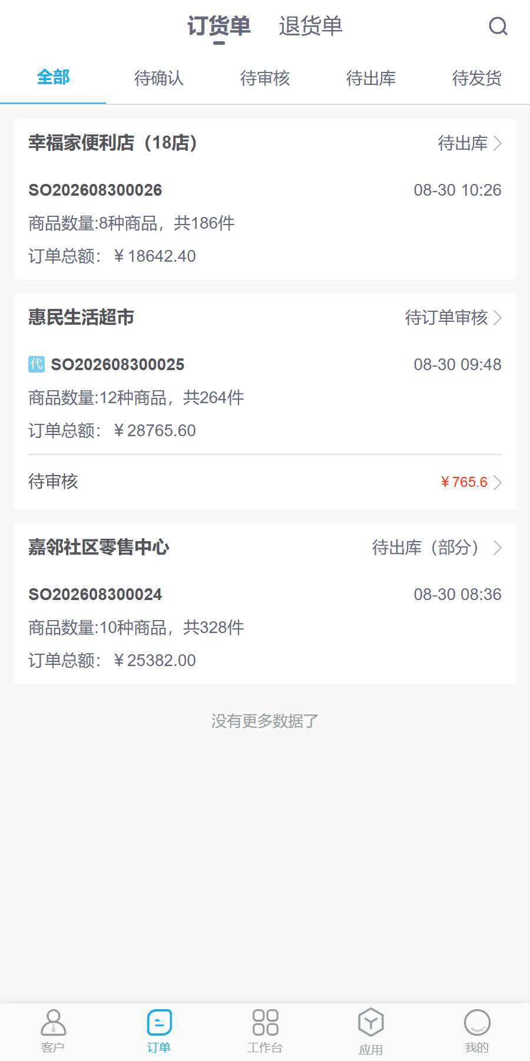
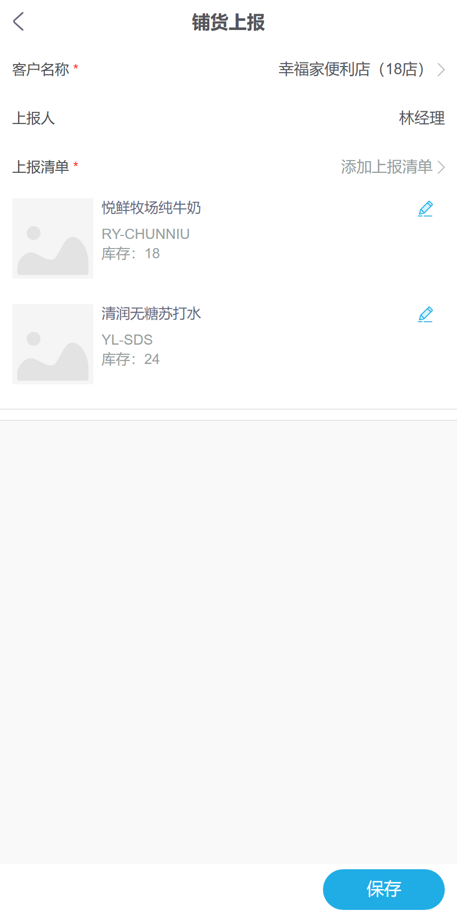
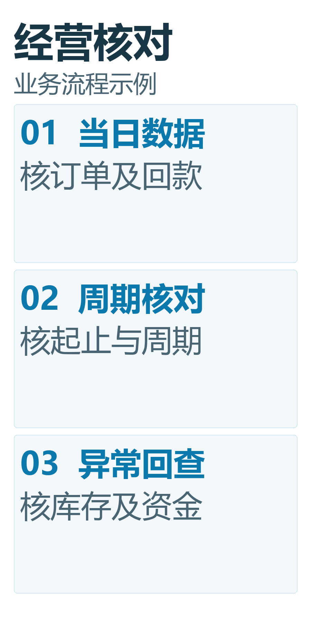
08 移动执行：关键任务带到现场
老板、业务、仓库与配送，离开办公室也能处理自己的任务
手机管理端按角色处理经营查看、订单、客户、铺货、拣货与配送任务，业务结果回到同一订单链。
手机管理端业务示例
手机管理端业务示例
手机管理端业务示例
手机管理端业务示例
老板经营概览
订单与代客开单
终端铺货上报
配送任务
手机管理端按角色和权限呈现任务，所有动作继续回到客户与订单状态
云上订货｜快消行业订货系统解决方案
37
Notes:
https://www.ysdinghuo.com/help/product/yunshl-mobile-mgr.html

Slide 38
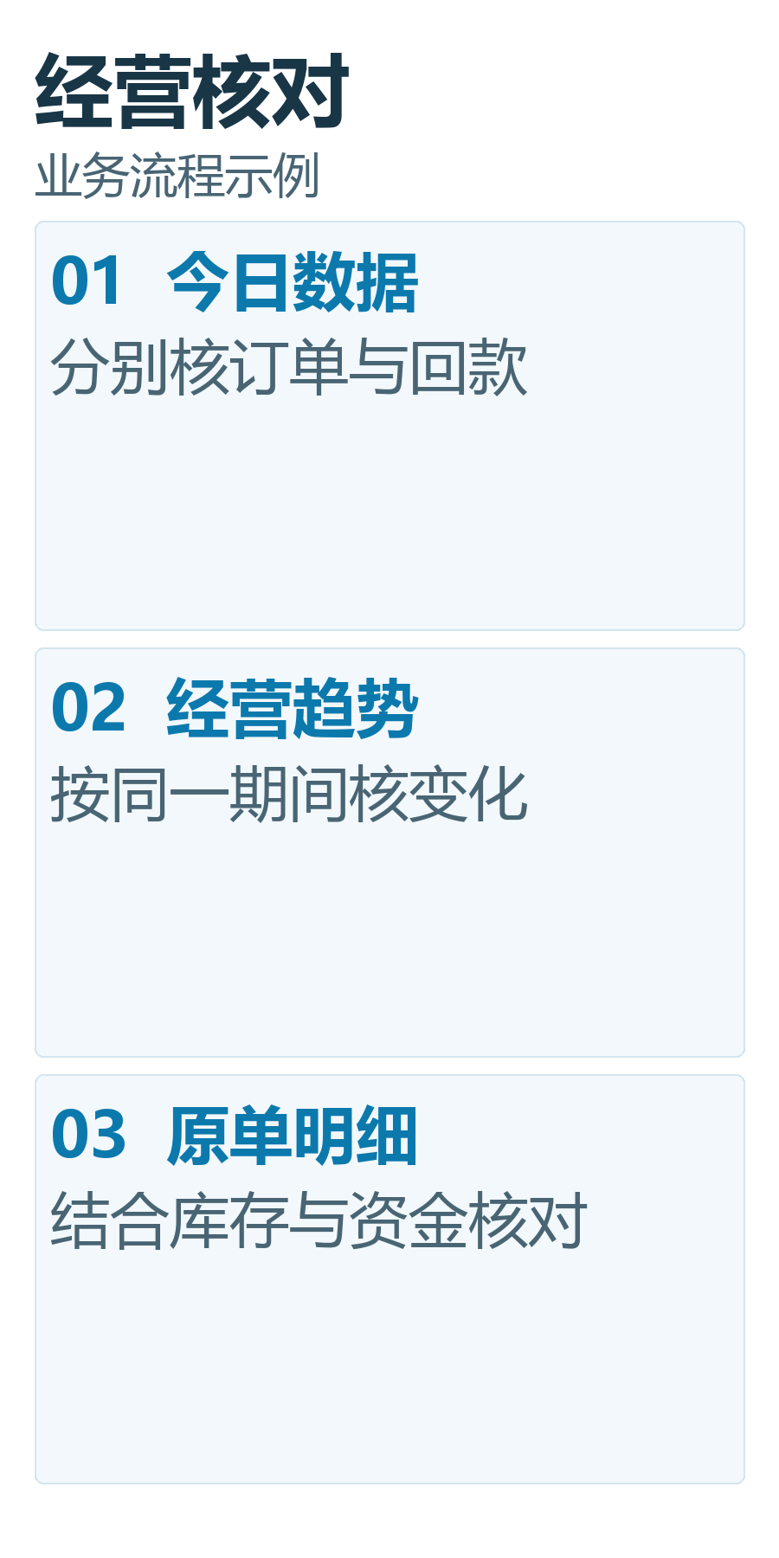
08 移动执行：老板先看经营变化
老板驾驶舱先看订单、客户、回款与趋势，再进入明细
经营概览集中呈现订单金额、订单数量、订货客户、毛利与回款等指标，帮助老板快速发现变化，再进入订单、库存与资金明细核对。
经营指标核对流程
01
今日数据
订单金额、订单数量与回款金额快速掌握当天节奏
02
周期概览
按统一期间核对订单、客户、毛利与客单价
03
先看变化
指标用于发现趋势变化，最终判断仍结合明细和业务实际
手机管理端业务示例
先看到变化，再进入订单、客户和资金明细核对
云上订货｜快消行业订货系统解决方案
38
Notes:
https://www.ysdinghuo.com/help/product/yunshl-mobile-mgr.html

Slide 39
08 移动执行：业务员现场处理订单
业务员在终端现场开单，需求直接进入订单链
订单列表展示客户、商品种数、总数量、金额与流程状态；代客下单按角色、权限和企业流程启用。
手机管理端订单列表
01
客户现场
业务员沟通补货后，可从客户与商品入口进入订单
02
订单可跟进
客户、金额、商品数量与待处理状态集中查看
03
统一进入后台
现场产生的需求继续进入核准、汇总、采购与仓配
手机管理端业务示例
客户问进度时，业务员先看系统而不是逐个打电话
云上订货｜快消行业订货系统解决方案
39
Notes:
https://www.ysdinghuo.com/help/product/yunshl-mobile-mgr.html

Slide 40
08 移动执行：客户拜访持续沉淀
外勤拜访有客户、有到离店记录，也有后续动作
客户跟进与外勤能力可记录客户、跟进类型、到店/离店时间、位置与图片等信息；实际功能按客情应用、权限和项目范围启用。
手机管理端外勤拜访
01
拜访对象
客户档案、区域、联系人与本次跟进类型关联
02
现场记录
到店、离店、位置、图片与沟通内容按权限记录
03
后续动作
补货建议、代客开单或下一次跟进回到客户档案
手机管理端业务示例
把到店沟通变成可接续的客户经营记录
云上订货｜快消行业订货系统解决方案
40

Slide 41
08 移动执行：终端反馈回到总部
铺货上报记录的是下一次补货的线索
铺货上报页面用于选择客户和商品，记录终端现有库存、上报人和补货相关信息；该能力按铺货上报应用与权限启用。
手机管理端铺货上报
01
客户与商品
明确哪家终端、哪些商品进入本次铺货或盘点
02
终端库存
记录现场库存，为后续补货和走访提供事实参考
03
团队共享
上报结果回到总部，业务与运营继续安排后续动作
手机管理端业务示例
铺货不是一次性动作，而是新品触达与后续复购的连接点
云上订货｜快消行业订货系统解决方案
41

Slide 42
08 移动执行：仓库围绕任务执行
仓库人员在手机上查看待拣、拣货中与我的拣货任务
拣货列表呈现客户、出库仓库、交货日期和作业要求；扫码与出库能力按应用、权限、设备和仓库流程启用。
手机管理端拣货任务
01
任务分组
待拣货、拣货中和我的拣货帮助仓库组织作业
02
关键信息
客户、仓库、交货日期和备注在任务中集中查看
03
按流程执行
扫码、复核与出库根据企业仓库规则继续推进
手机管理端业务示例
仓库围绕出库任务执行，减少口头传达与二次确认
云上订货｜快消行业订货系统解决方案
42
Notes:
https://www.ysdinghuo.com/help/product/yunshl-mobile-mgr.html

Slide 43
08 移动执行：交付要求随任务到现场
配送人员看到客户、打包数量/件数、时限与交付要求
配送列表集中呈现配送单位、商品数量、打包数量、最迟配送时间、发货位与客户要求；总部也可围绕任务状态继续跟进。
手机管理端配送任务
01
装车依据
商品件数、打包数量、发货位与任务备注清楚可见
02
交付要求
客户、时限和收货要求随配送任务传递
03
过程留痕
完成状态、备注、附件与回单按企业流程记录
手机管理端业务示例
配送人员看到同一交付要求，总部也能围绕任务跟进
云上订货｜快消行业订货系统解决方案
43
Notes:
https://www.ysdinghuo.com/help/product/yunshl-mobile-mgr.html

Slide 44
09 价值验收：用真实业务变化判断效果
上线是否有效，先看五个可验收变化
不预设固定ROI，用企业上线前基线与试点结果对比，判断补货、促销、采购、周转与对账是否真正改善。
客户补货路径
价格促销一致
需求收口效率
采购与周转
回款对账
对比下单耗时、常购入口使用与重复询价次数
观察订单退回、人工改价与赠品差异是否减少
记录按商品汇总与采购准备所需时间
持续看急采、缺货、慢销与临期清单变化
记录对账差异数量与处理用时
试点先定义口径，再用真实订单和真实岗位动作验证
云上订货｜快消行业订货系统解决方案
44
Notes:
https://www.ysdinghuo.com/cases/fmcg-distribution-promotion-case.html

Slide 45
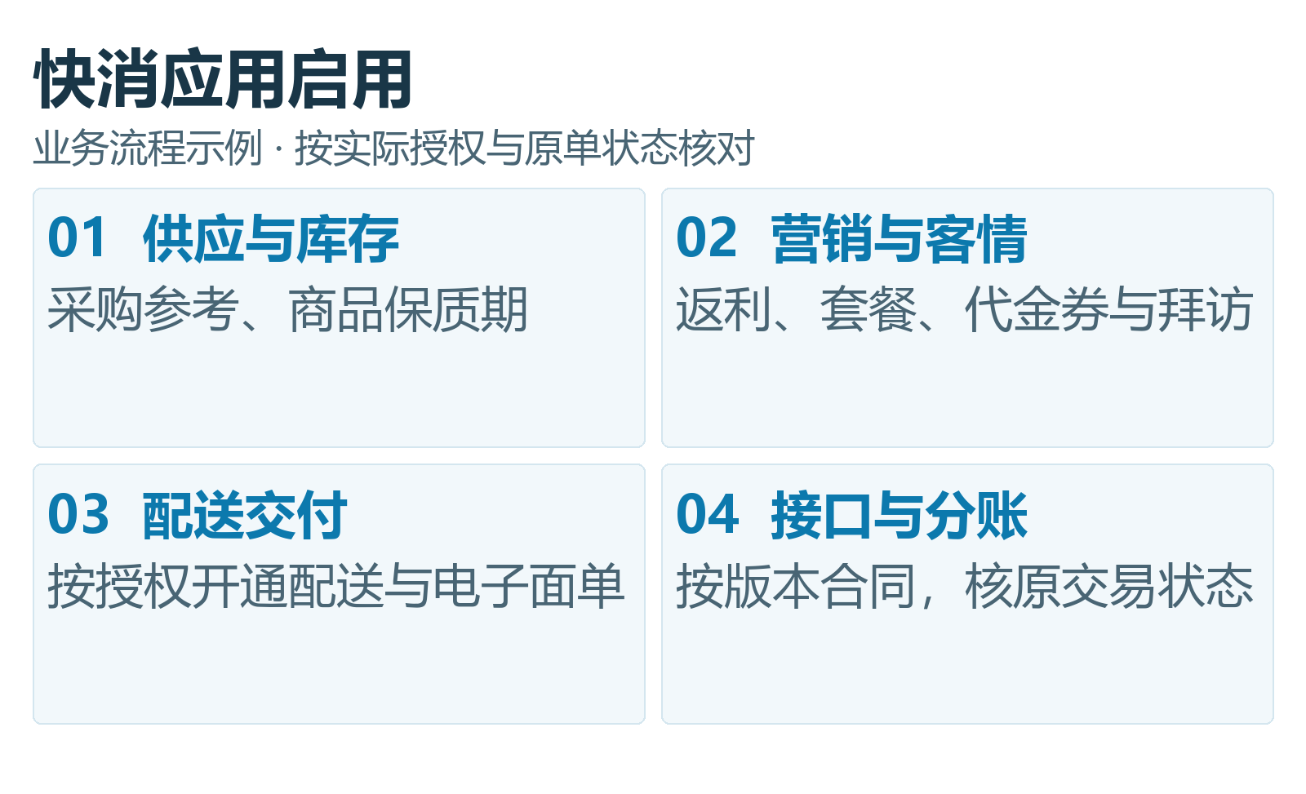
10 持续扩展：从经营问题出发选择能力
应用中心按经营阶段继续增加可选能力
配送管理、采购预测、客户返利、商品保质期、商品套餐、代金券、客情管理与电子面单，可按经营阶段选择。
订单与需求
按经营阶段启用应用
更多应用按购买版本、开通与项目范围评估
快消业务示例
业务流程示例
业务流程示例
代金券
客情管理
客户返利
商品套餐
配送管理
采购预测
商品保质期
电子面单
订单拆分、在线客服、API/资金分账等项目能力，在方案评估与合同范围中单独确认。
云上订货｜快消行业订货系统解决方案
45
Notes:
https://www.ysdinghuo.com/appCenter.html

Slide 46
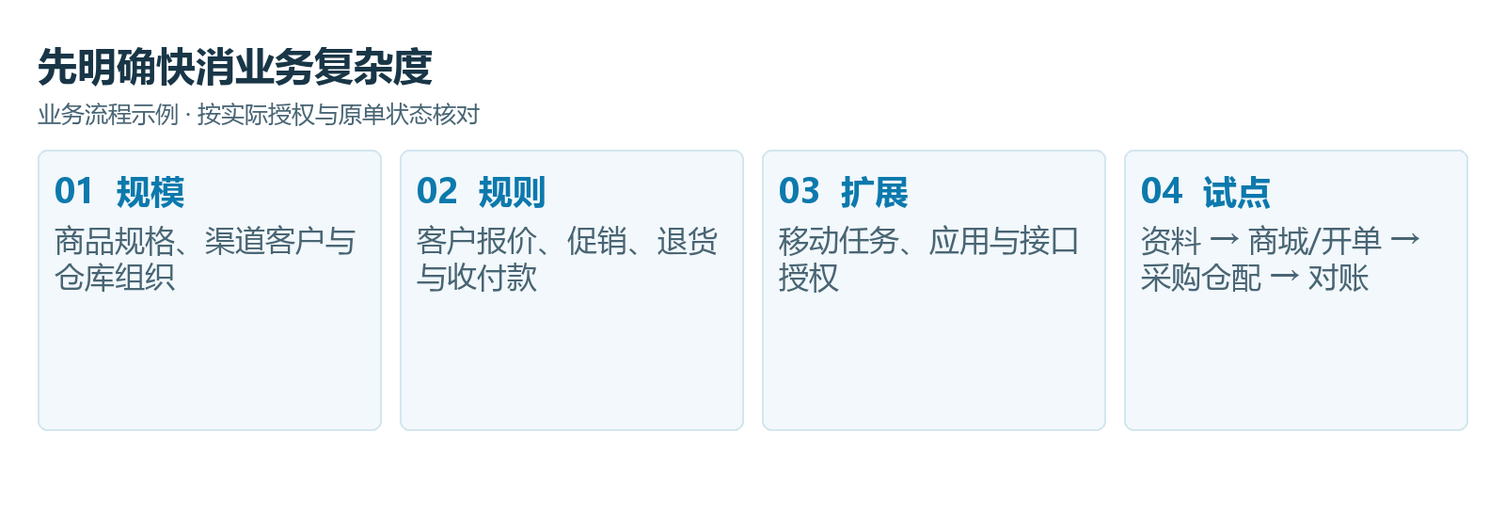
10 上线建议：先跑通，再复制
先用核心SKU和一条补货链试跑，再扩到全渠道
版本与价格根据客户数、SKU、价格层级、仓库、营销、移动应用、接口和行业流程评估，以正式商务方案和合同为准。
选型先看业务复杂度
01
规模
客户数、SKU数、仓库与组织结构
02
规则
价格层级、促销、订单与财务流程
03
扩展
移动应用、接口和选配应用范围
业务选型示例
01
基础资料
›
02
试点订货
›
03
采购仓配
›
04
对账移动
核心SKU · 渠道客户 · 价格规则
商城 · 代客开单 · 促销核准
汇总 · 采购参考 · 入库配送
客户对账 · 外勤 · 铺货上报
建议试点：真实渠道客户 + 核心快消SKU + 一次补货到对账的完整验证
云上订货｜快消行业订货系统解决方案
46
Notes:
https://www.ysdinghuo.com/version_price.html

Slide 47
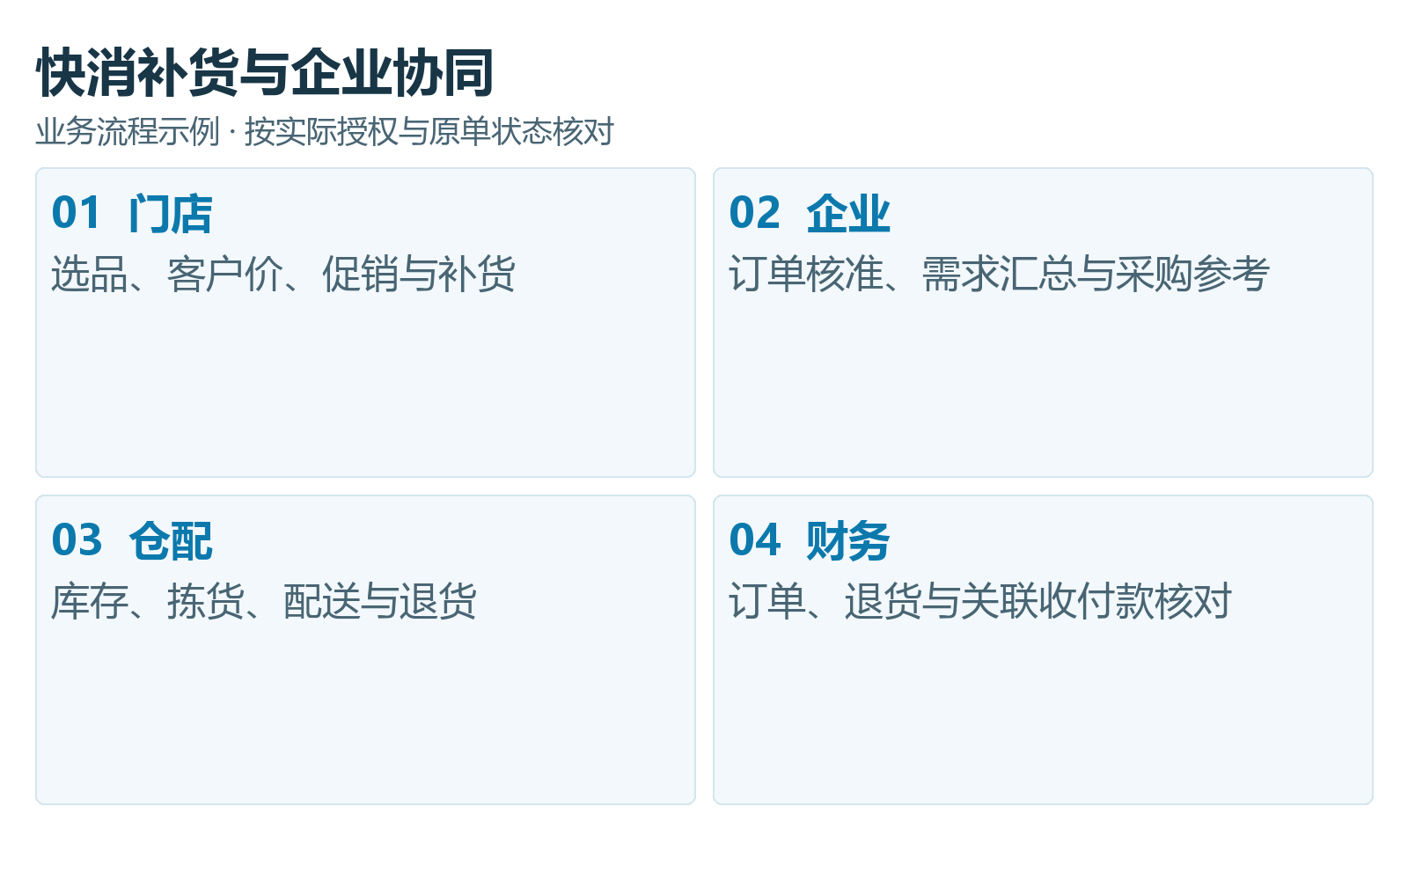
11 公司与下一步
让下一次补货，更快、更准，也更容易复盘
深圳云上互联为品牌商、经销商与连锁供货企业提供订货商城与订单协同服务，连接门店补货、采购库存、配送退货与客户对账。
快消补货协同
建议现场验证
1
准备真实资料
带来30–50个核心SKU、3类渠道客户和适用价格
2
跑通真实补货
商城/代客开单 → 核准 → 汇总 → 采购参考 → 配送
3
核对经营结果
检查客户对账、移动任务和一条完整订单链
业务结构示例
下一步：用贵司真实商品、价格、客户和一条补货链现场验收
云上订货｜快消行业订货系统解决方案
47
Notes:
https://www.ysdinghuo.com/aboutUs.html

